Slide 1
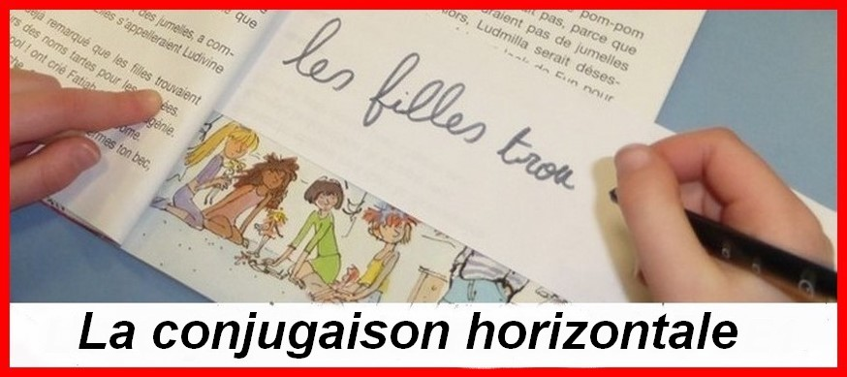
Proposition de démarche en CE1, en CE2.

Slide 2
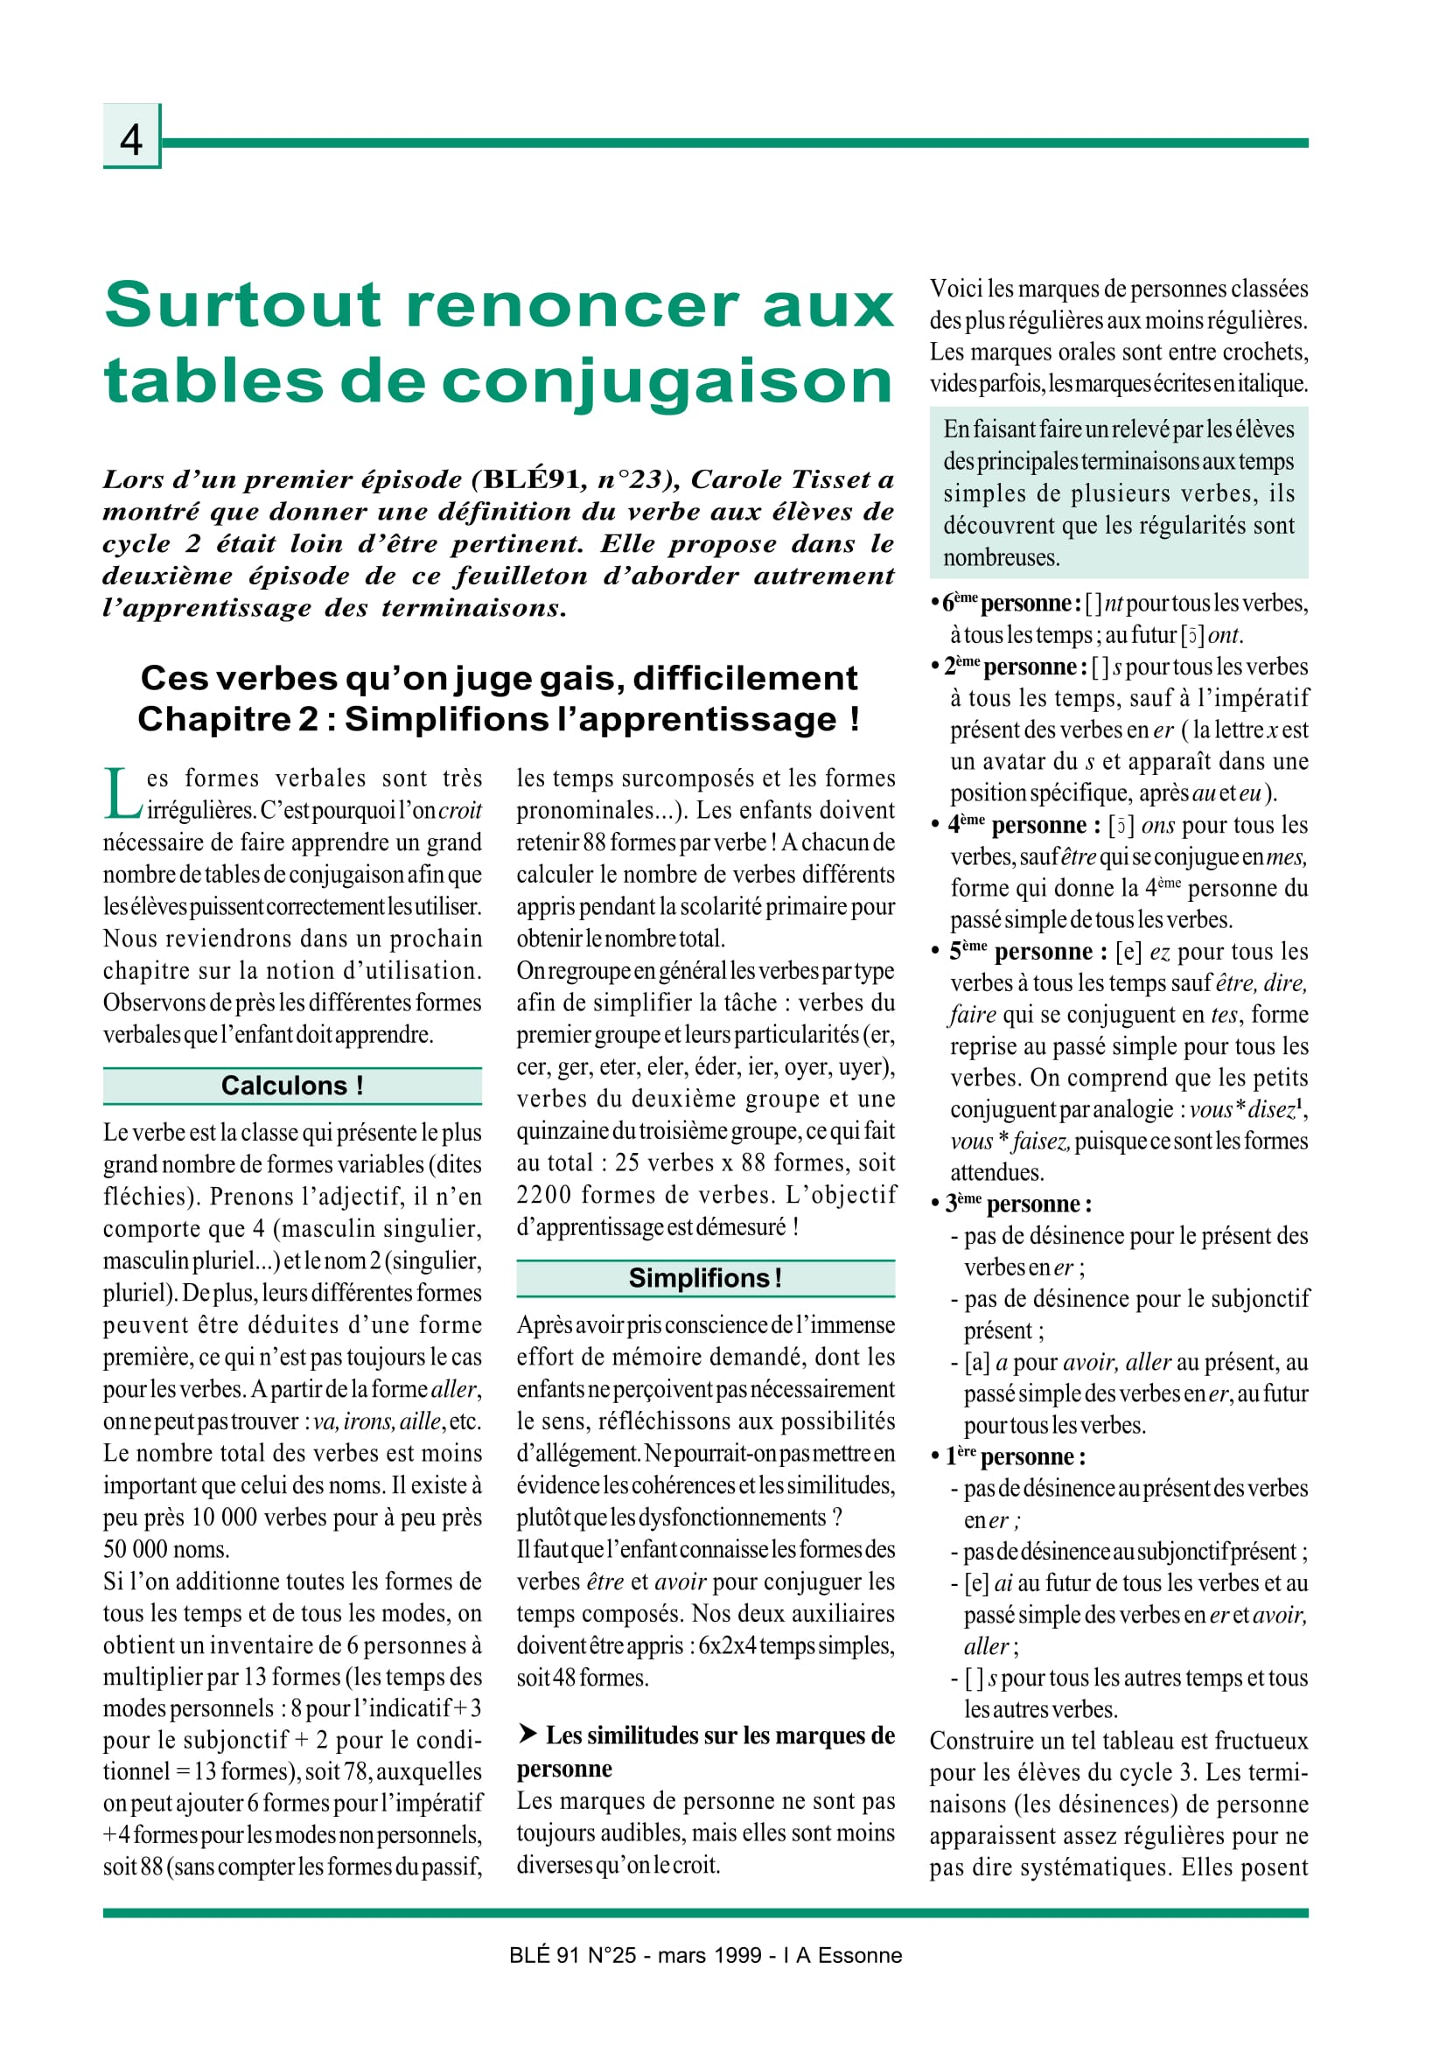
Carole Tisset BLE 91 n° 25 – mars 1999

Slide 3
Vous adorez le verbe chanter! Conjuguons ce verbe! Cela vous rappelle de bons souvenirs!
Conjugaison verticale
Passé Composé
j’ ai chanté
tu as chanté
Il a chanté
nous avons chanté
vous avez chanté
ils ont chanté
Imparfait
je chantais
tu chantais
il chantait
nous chantions
vous chantiez
ils chantaient
Présent
je chante
tu chantes
il chante
nous chantons
vous chantez
ils chantent
Futur simple
je chanterai
tu chanteras
il chantera
nous chanterons
vous chanterez
ils chanteront
Conjugaison horizontale
Passé composé Imparfait Présent Futur simple
j’ ai chanté je chantais je chante je chanterai
tu as chanté tu chantais tu chantes tu chanteras
Il a chanté il chantait il chante il chantera
nous avons chanté nous chantions nous chantons nous chanterons
vous avez chanté vous chantiez vous chantez vous chanterez
Ils ont chanté ils chantaient ils chantent ils chanteront
Bilan:
Au final, ça ne change rien
mais ça change tout!
Pourquoi?

Slide 4
Que se passe-t-il quand vous parlez, quand vous écrivez ?
Vous choisissez tout d’abord un sujet!
Vous choisissez d’écrire ce qu’il fait, ce qu’il est, où le verbe sera le noyau dur!
jouer avec sa balle.
Avec le verbe, vous indiquez si cela se passe au passé,
au présent
ou au futur.
a joué
jouait
1er argument
en faveur
de la conjugaison horizontale
Le chien
avec sa balle.
joue
jouera
Passé composé Imparfait Présent Futur simple
Il a chanté il chantait il chante il chantera
La conjugaison horizontale va dans le sens de l’écrit!

Slide 5
Mais comment enseigner concrètement
la conjugaison de manière horizontale?
Mise en place d’une démarche de résolution de problèmes.

Slide 6
Production d’écrits
Etape n°1: Faire produire un texte, une phrase qui oblige les élèves à utiliser un pronom.
Moi, pendant les vacances…
Début septembre:
Je
Ecrire au passé!

Slide 7
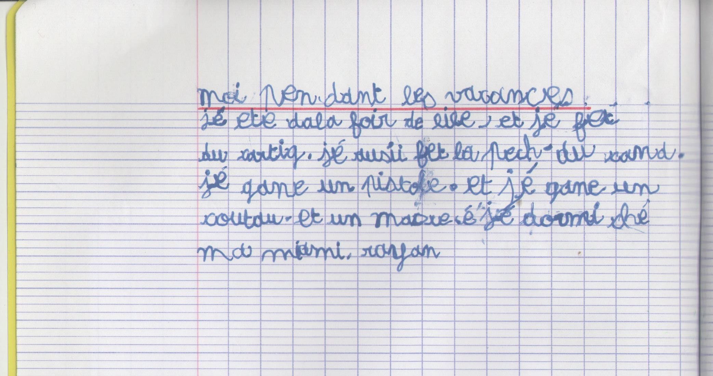
Production d’écrits

Slide 8
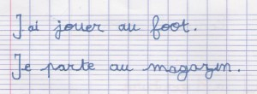
Production d’écrits
Ecrire comme Amjade …

Slide 9
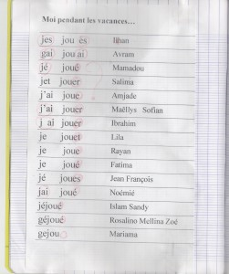
Production d’écrits
Situation référence
On parle d’eux!
=> MOTIVATION
Jes jou es Ilhan
Gai jou ai Avram
Jé joué Mamadou
Jet jouer Salima
J’ai joue Amjade
J’ai jouer Maëllys Sofian
J ai jouer Ibrahim
Je jouet Lila
Je joue Rayan
Je joué Fatima-Zohra
Jé joues Jean-François
Jai joué Noémie
Jéjoué Islam Sandy
Géjoué Rosalino- Mellina – Zoé
Gejou Mariama
Identifier
les pièges!
Transformer un problème individuel en problème collectif!

Slide 10
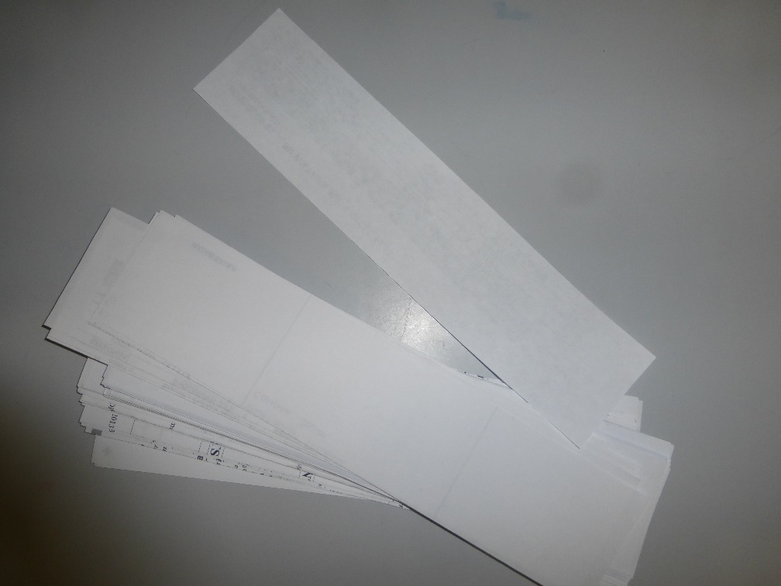
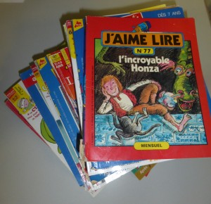
Production d’écrits
Situation référence
Recherche
La classe ne sait pas écrire: geai jouer!
Comment résoudre ce problème?
TROUVER des modèles!
Matériel:

Slide 11
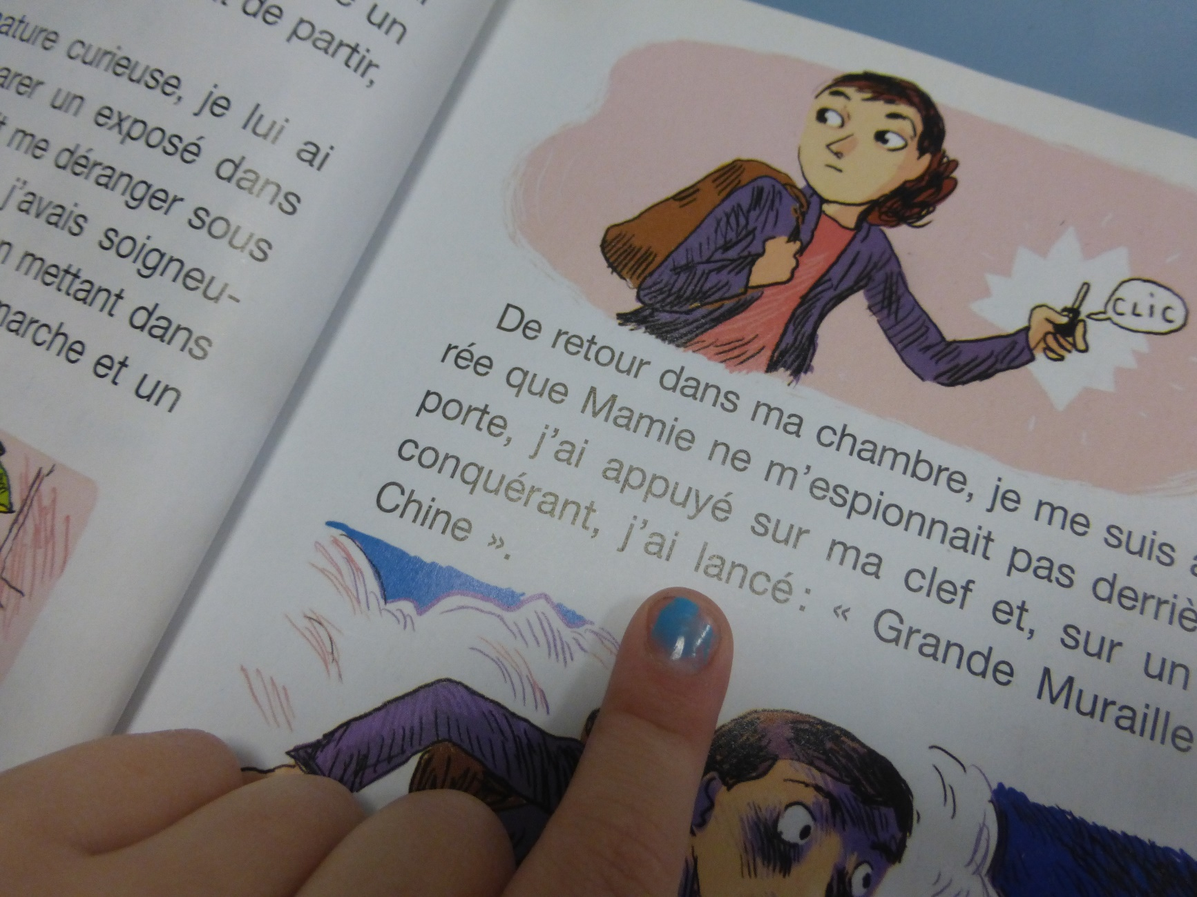
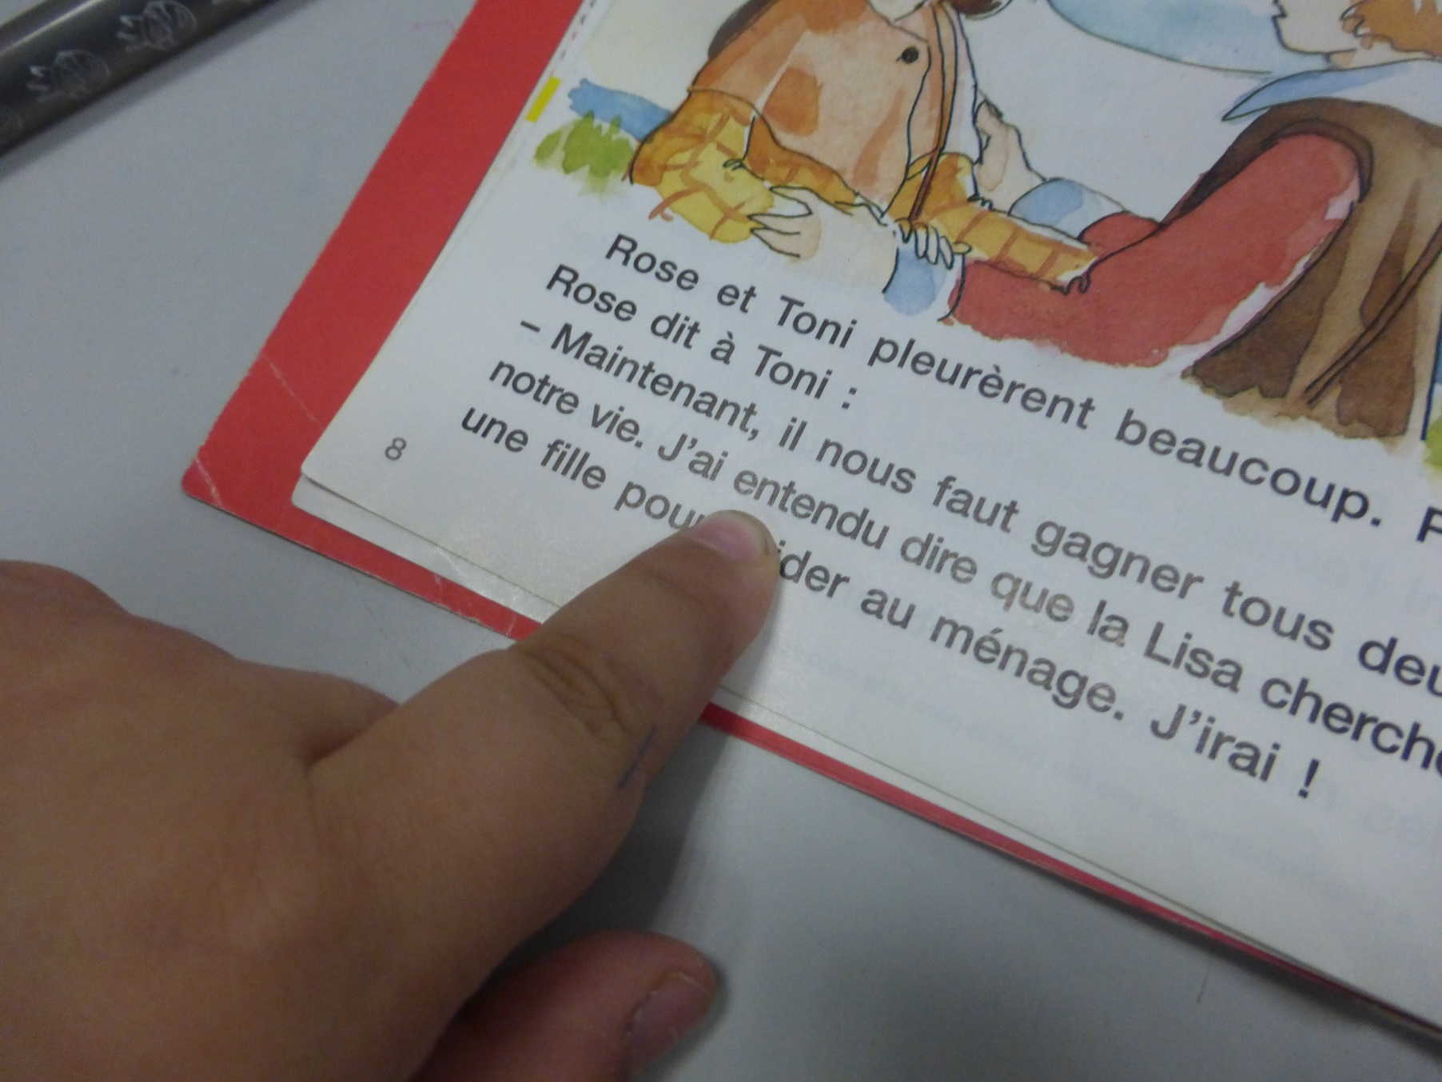
Production d’écrits
Situation référence
Recherche

Slide 12
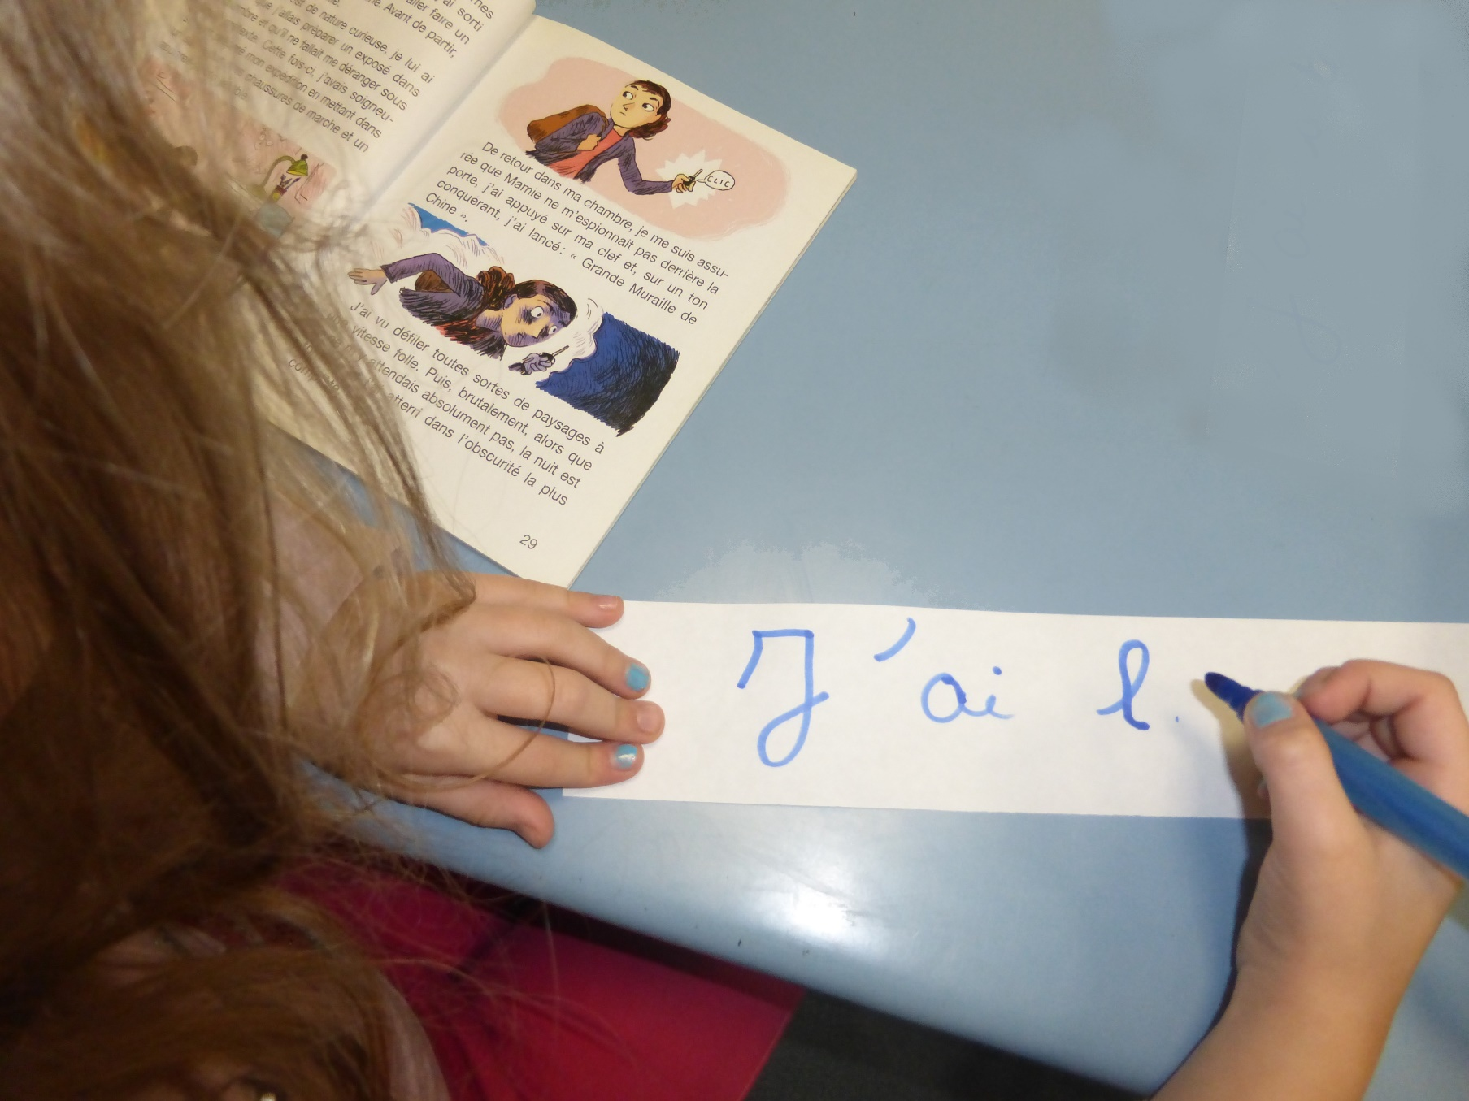
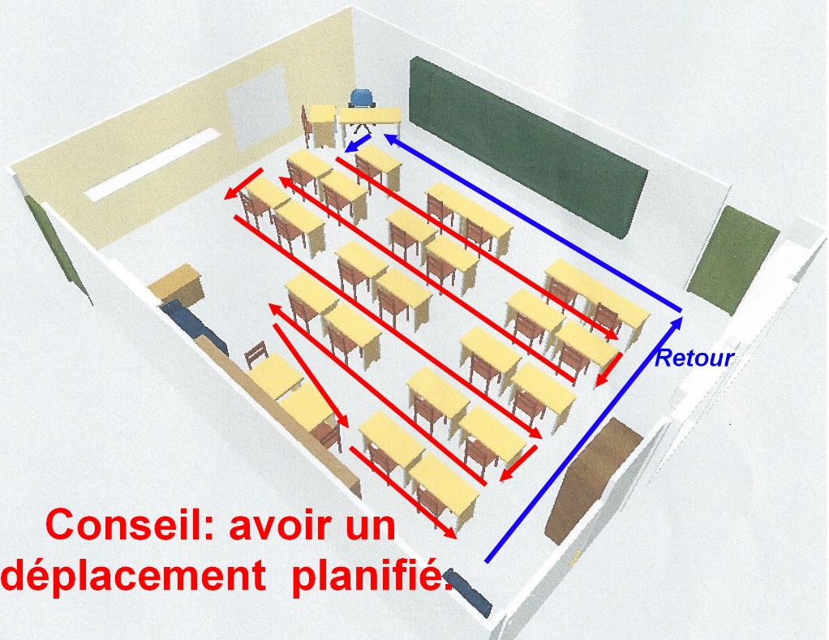
Production d’écrits
Situation référence
Recherche
Une règle d’or!
Recopier sans erreur!

Slide 13
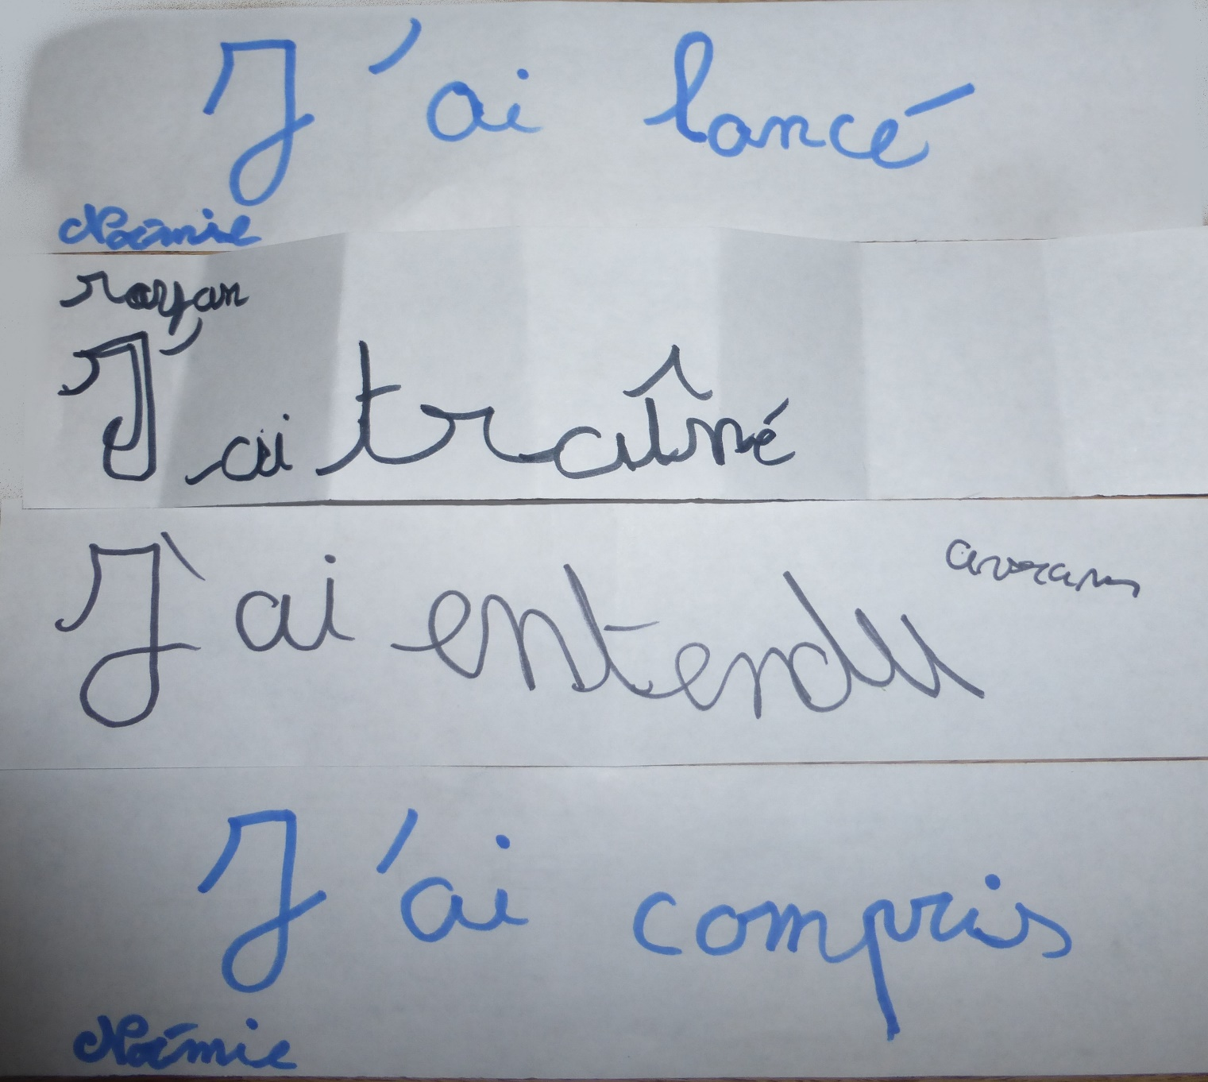
Production d’écrits
Situation référence
Recherche
Bilan
de la recherche!

Slide 14
Production d’écrits
Situation référence
Recherche
Résolution du problème
Utiliser les modèles
pour écrire correctement
Geais joues!

Slide 15
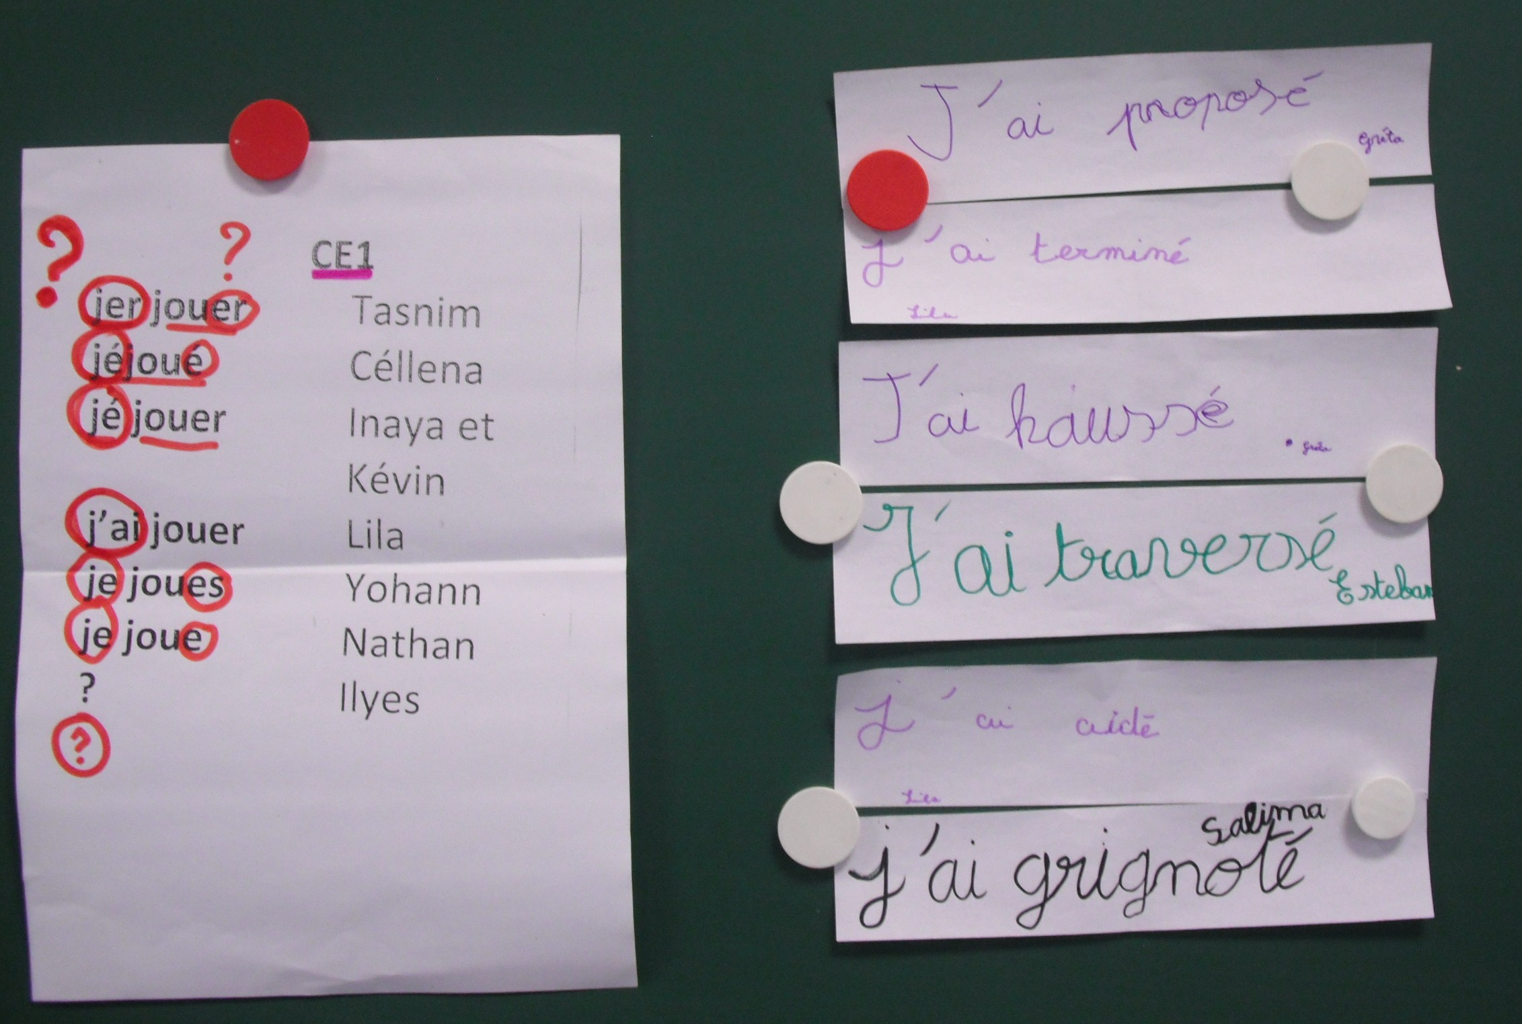
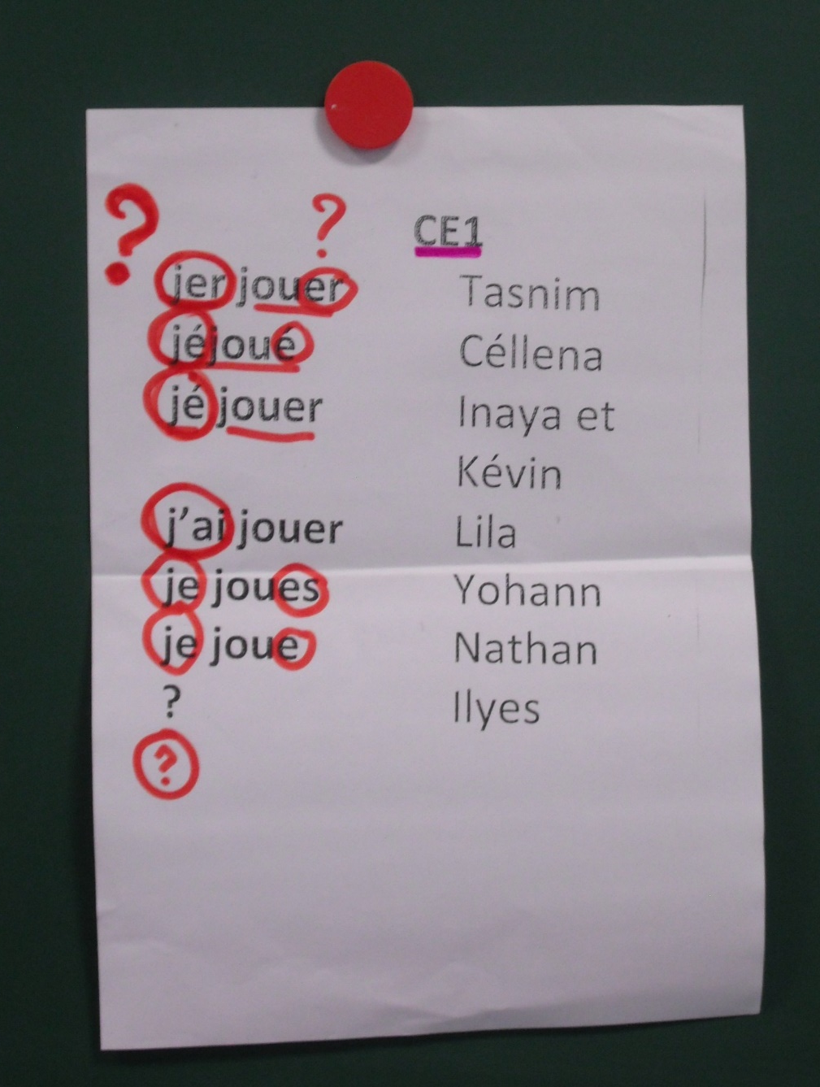
Production d’écrits
Situation référence
Recherche
Résolution du problème
Rappel du problème
Récupérer les modèles trouvés

Slide 16
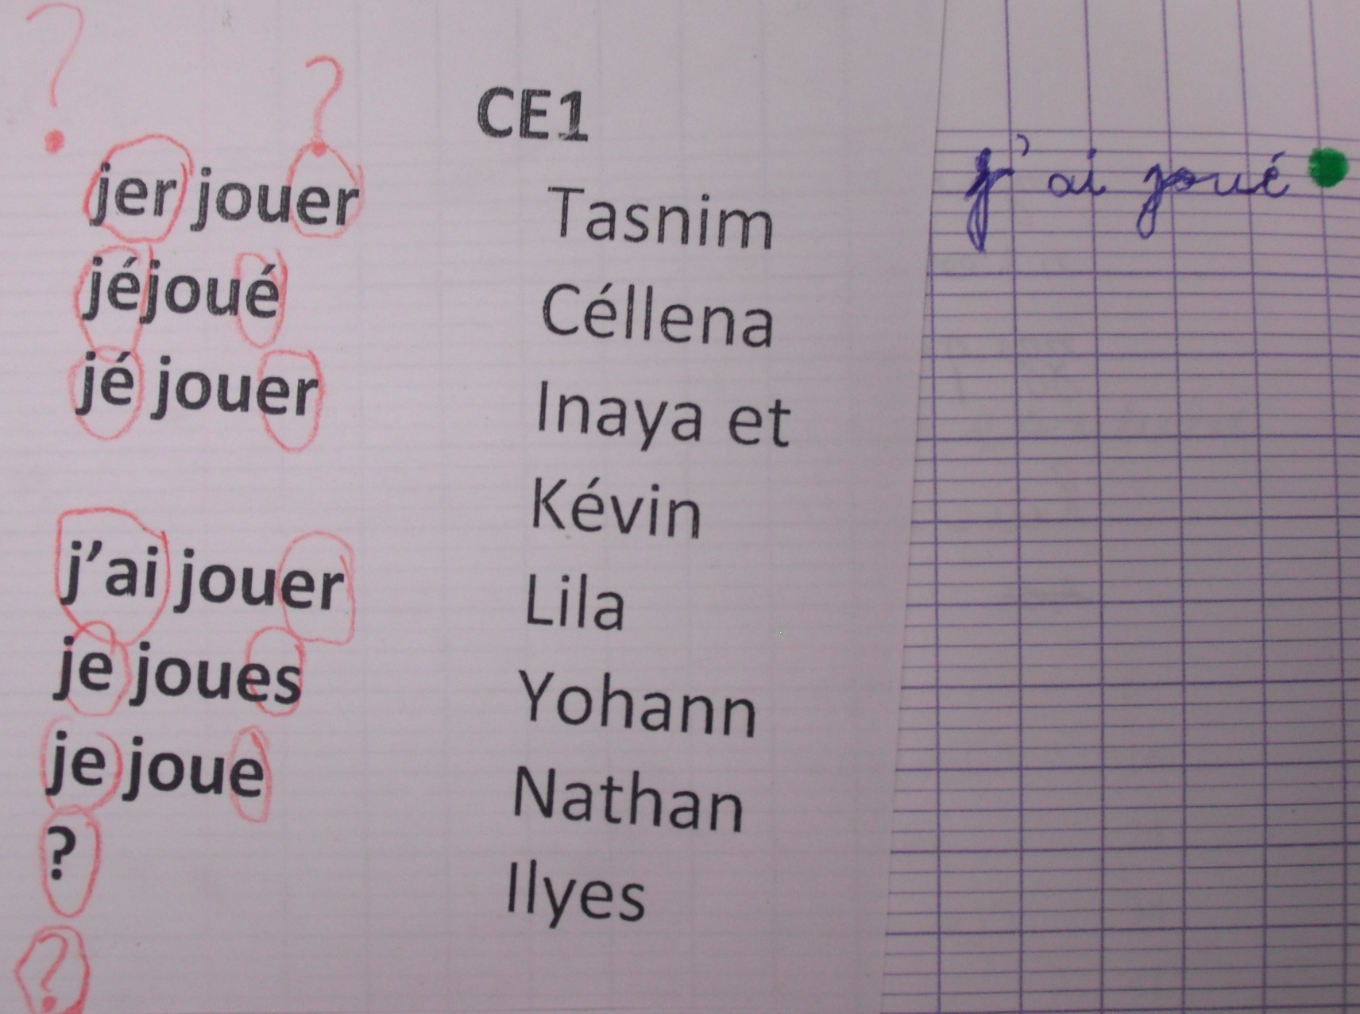
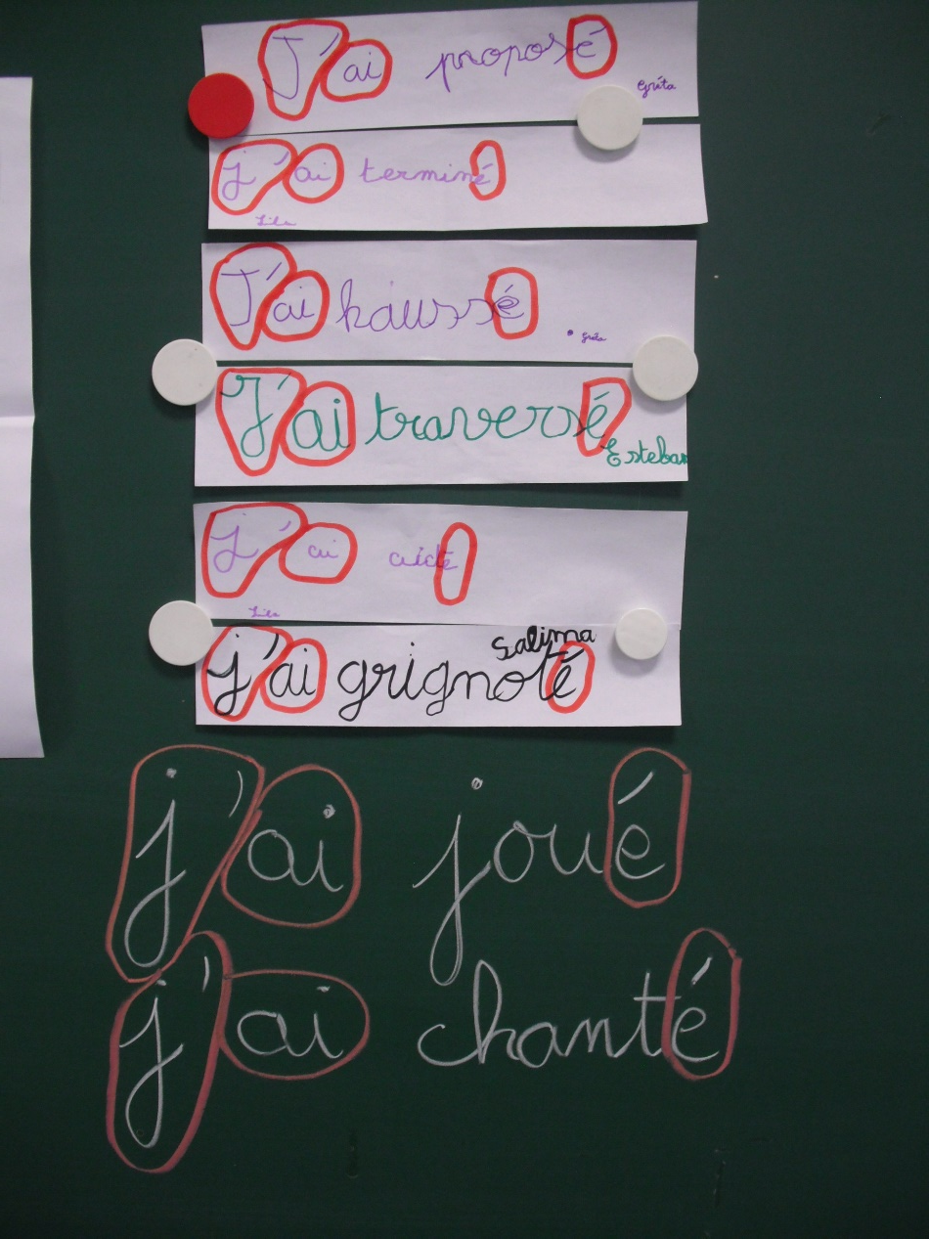
Production d’écrits
Situation référence
Recherche
Résolution du problème
Rappel du problème
Récupérer les modèles trouvés
Résoudre le problème avec les modèles
Structuration

Slide 17
Production d’écrits
Situation référence
Recherche
Résolution du problème
Et les autres temps?
Comment les aborder en début de CE1?
L’appel de la cantine!
Ge mange
Je mange
Je mang
Menteurs!!!

Slide 18
Prendre conscience que l’on doit parler au futur!
Tout à l’heure, à la cantine, je …
Première réponse
C’est le temps utilisé à l’oral!
Je vé mangé
Voici le Futur Proche!
Deuxième réponse
Je mangeré
Voici le Futur Simple!

Slide 19
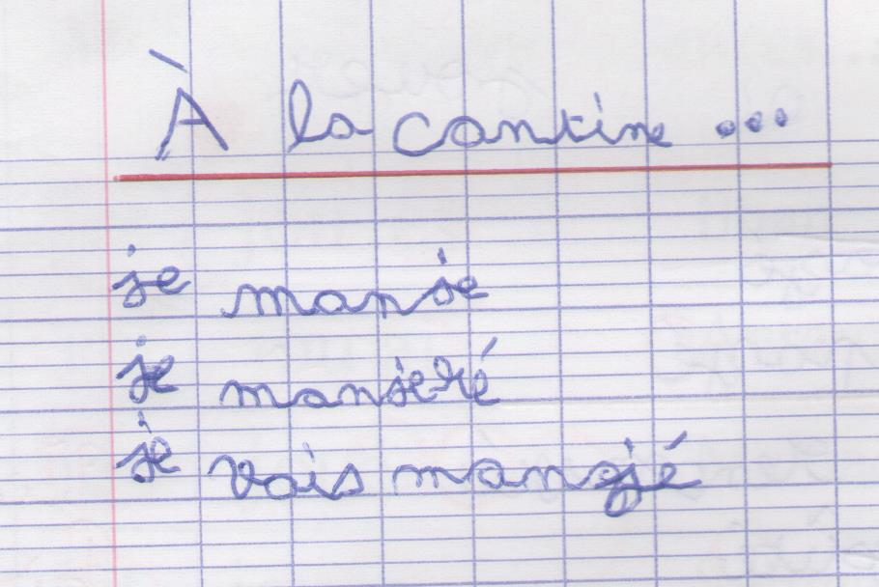
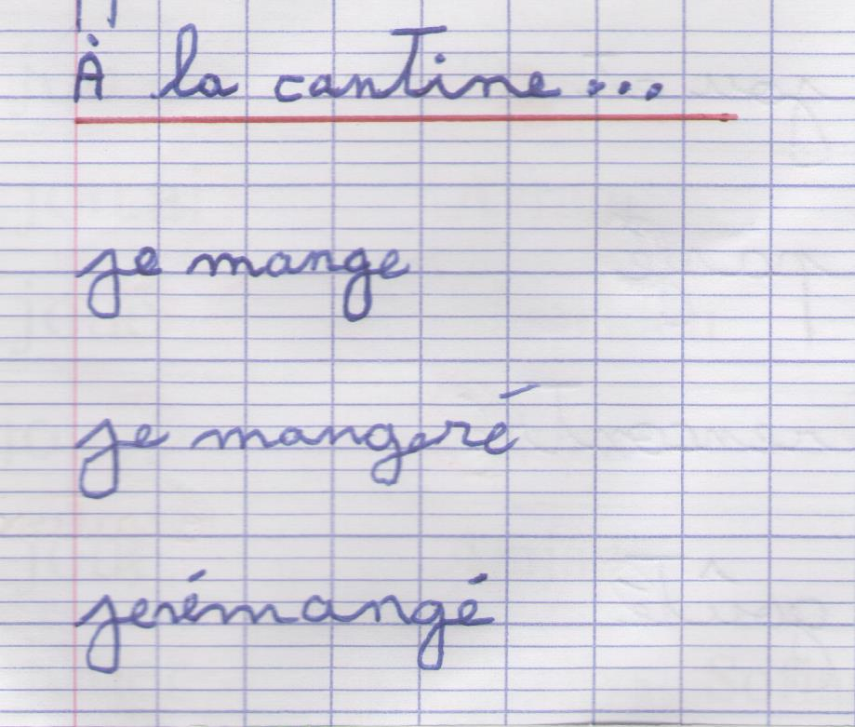
Production d’écrits

Slide 20
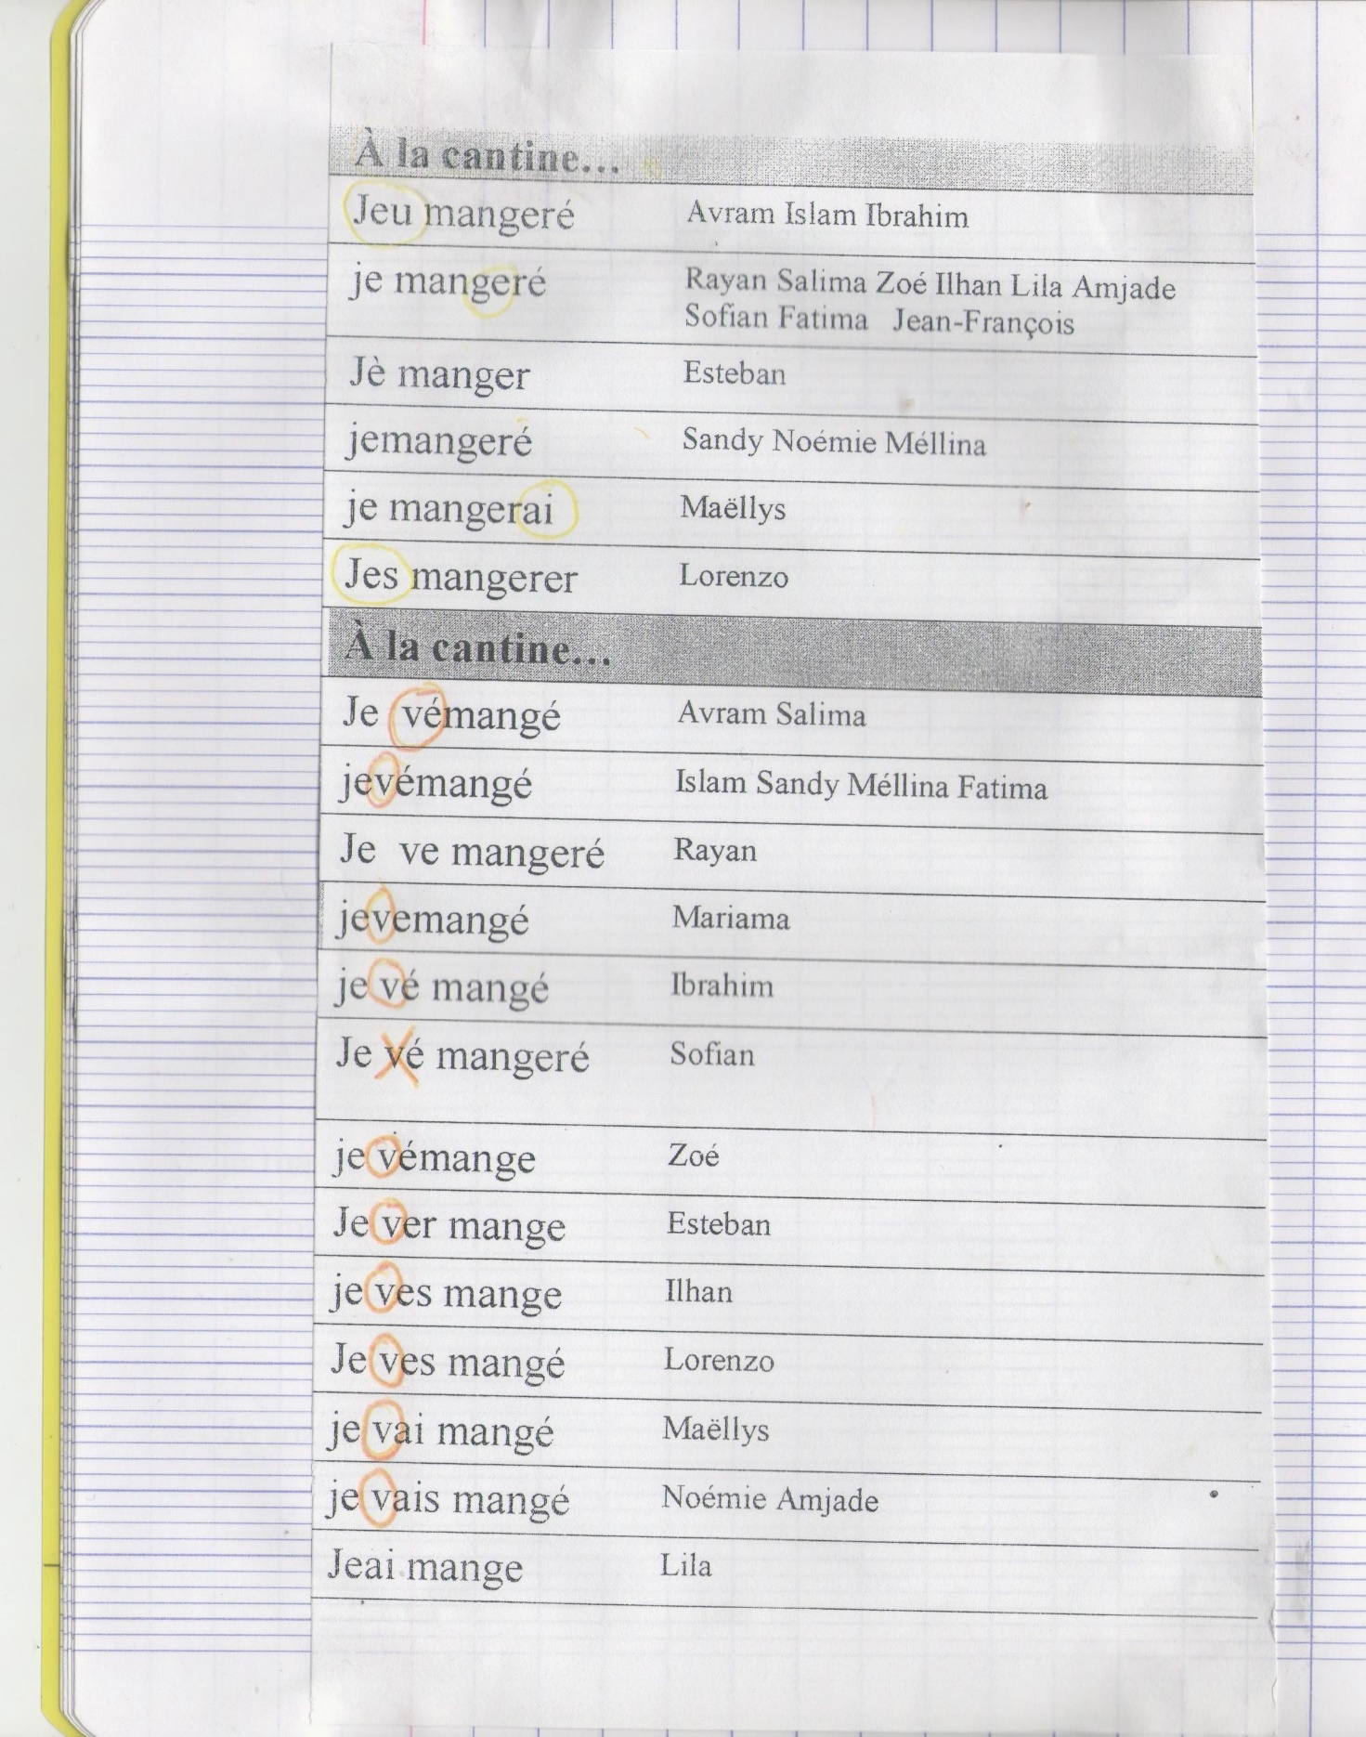
Production d’écrits
Situation référence

Slide 21
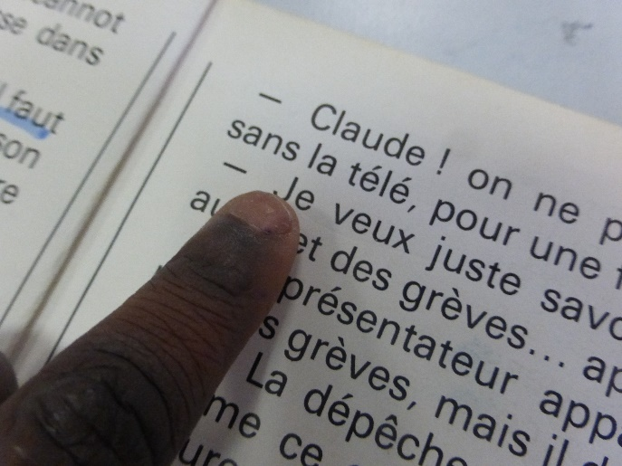
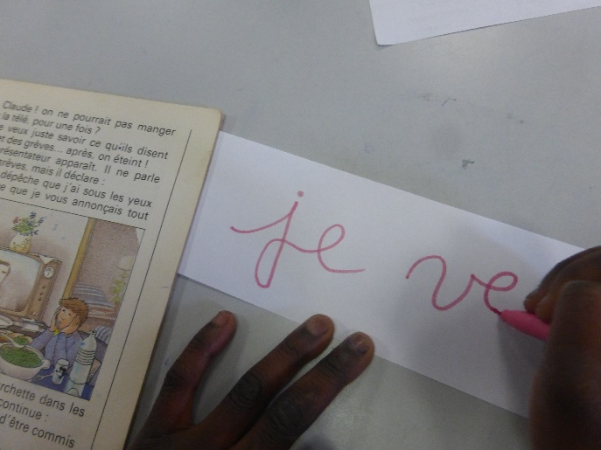
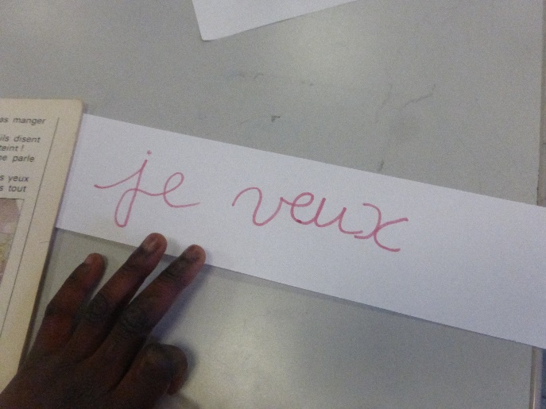
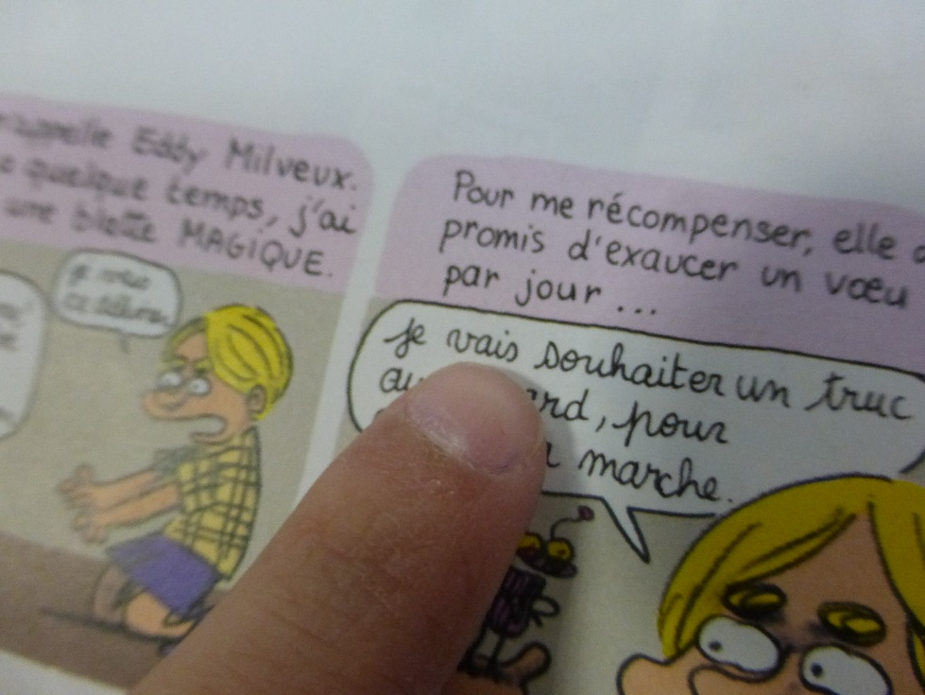
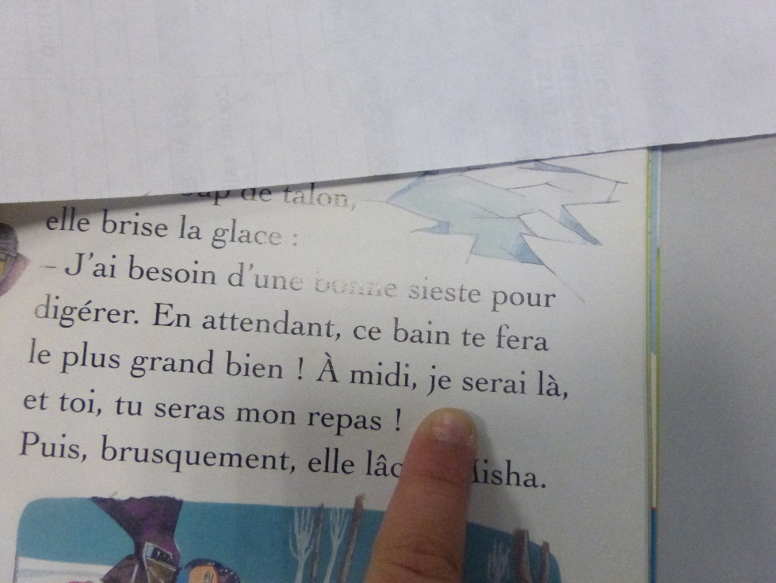
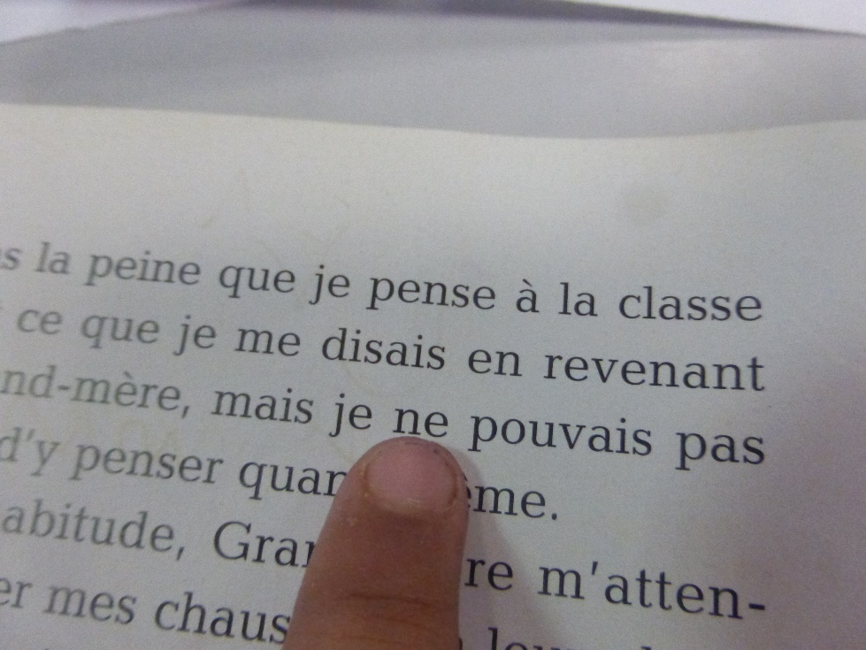
Production d’écrits
Situation référence
Recherche

Slide 22
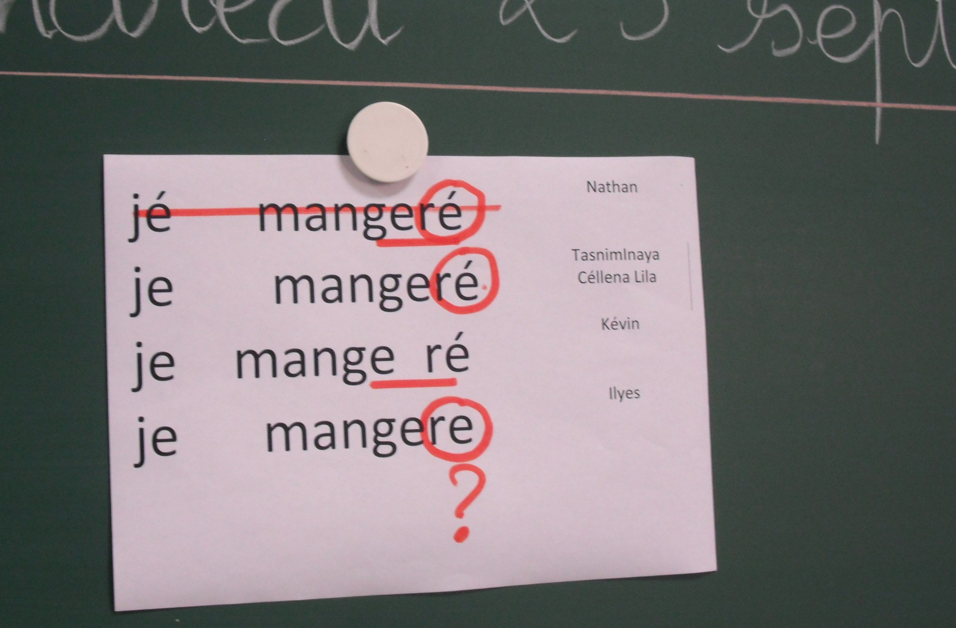
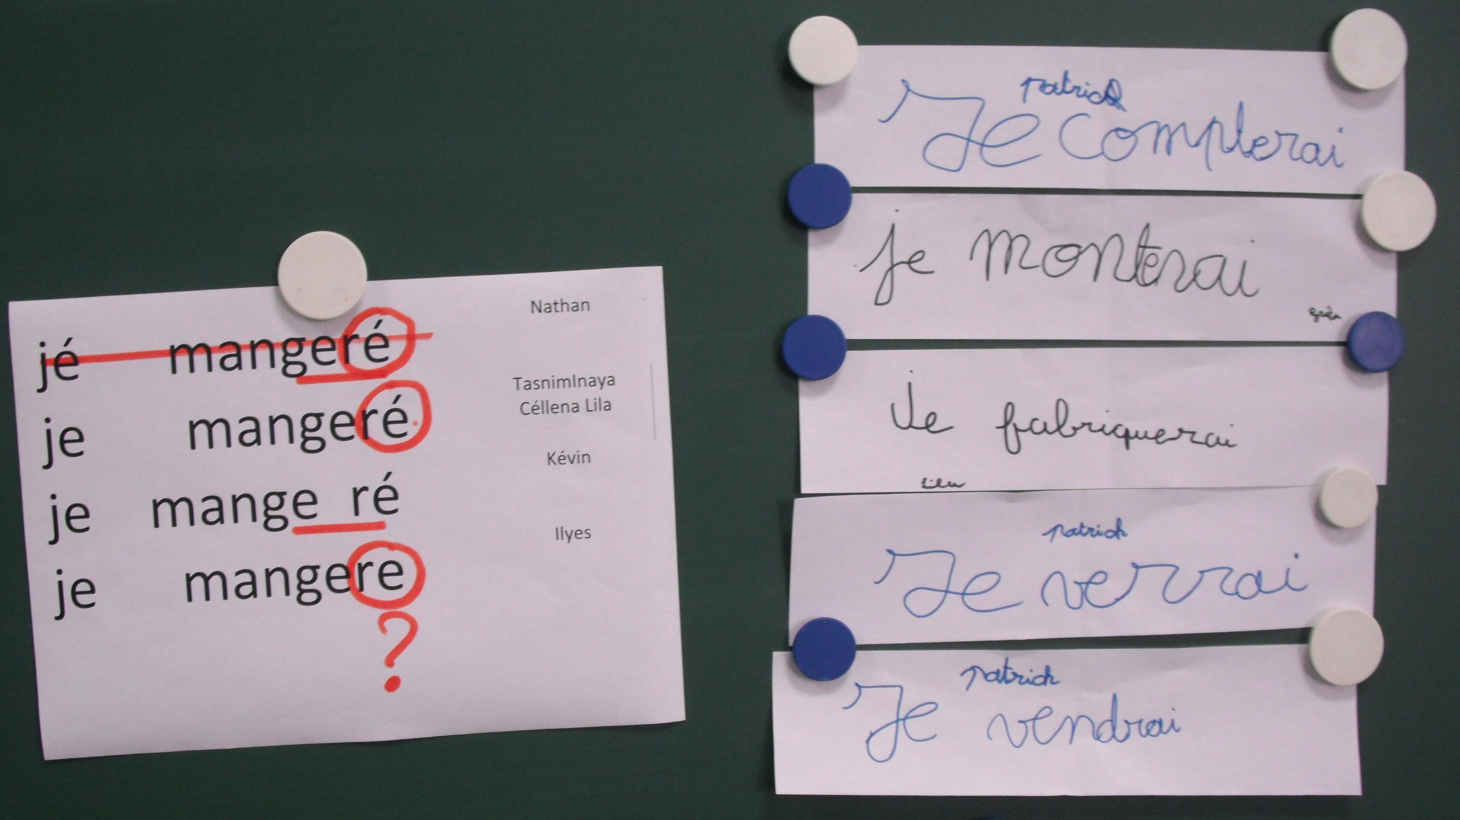
Production d’écrits
Situation référence
Recherche
Résolution du problème
Rappel du problème
Récupérer les modèles trouvés

Slide 23
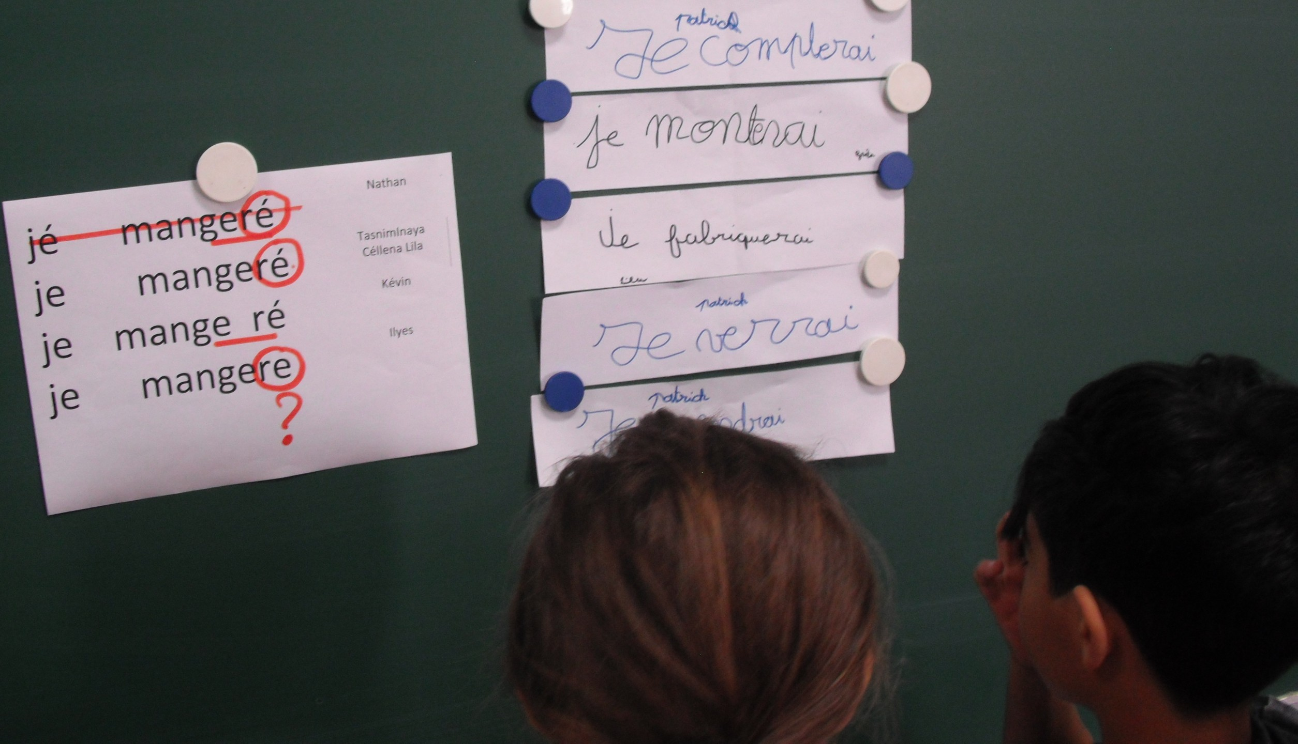
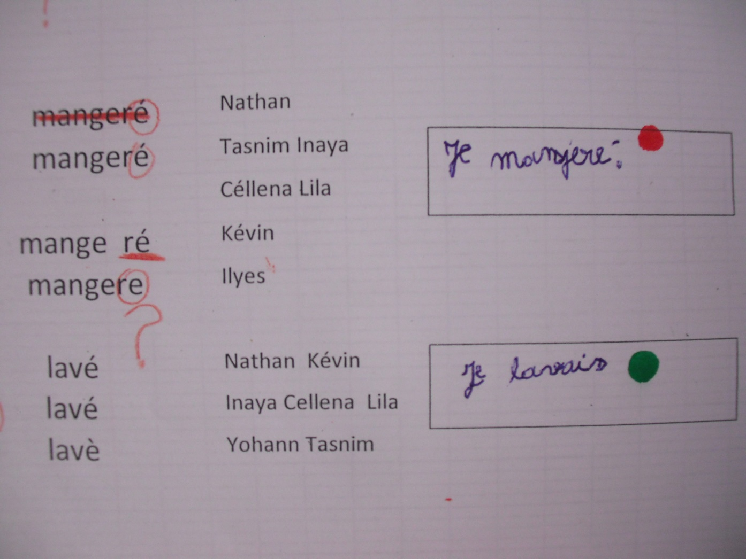
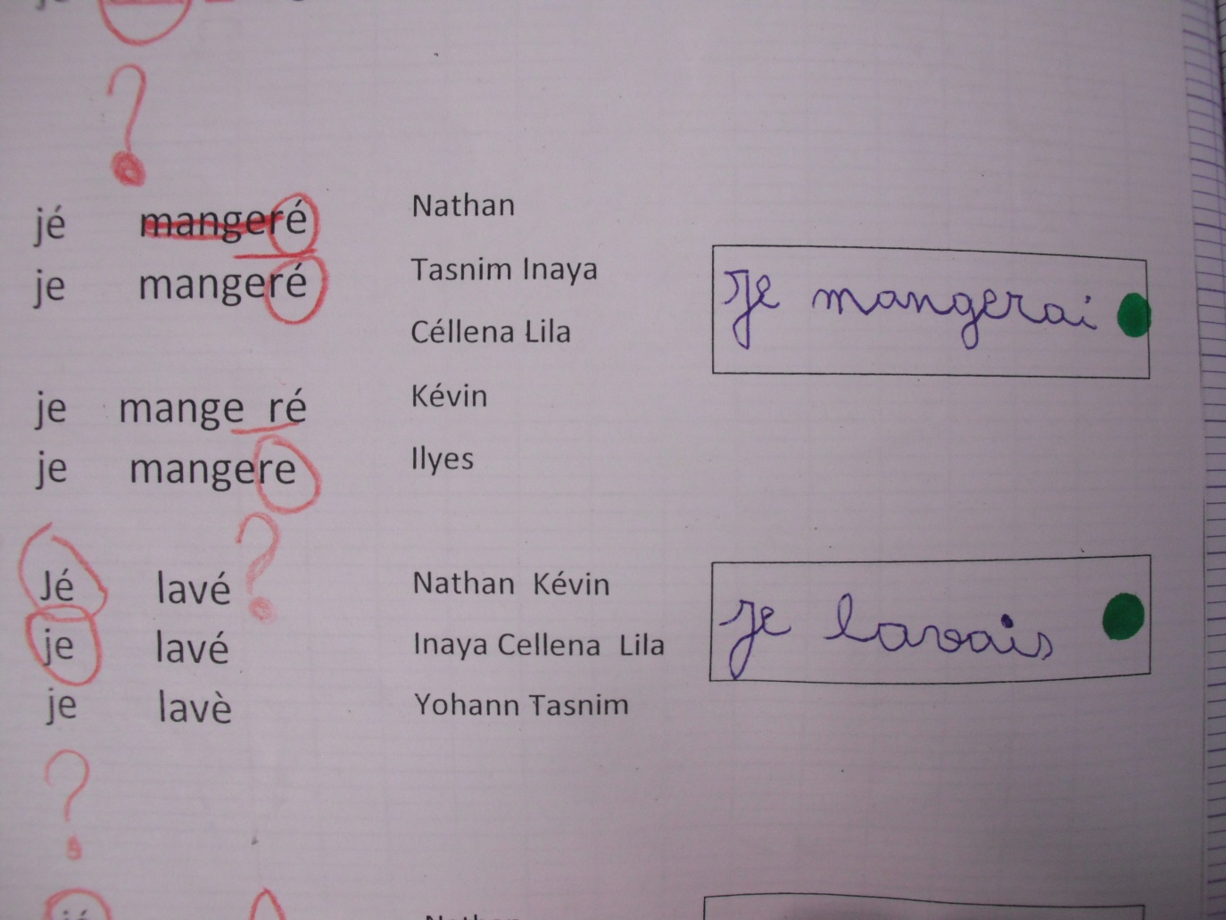
Production d’écrits
Situation référence
Recherche
Résolution du problème
Rappel du problème
Récupérer les modèles trouvés
Résoudre le problème avec les modèles

Slide 24
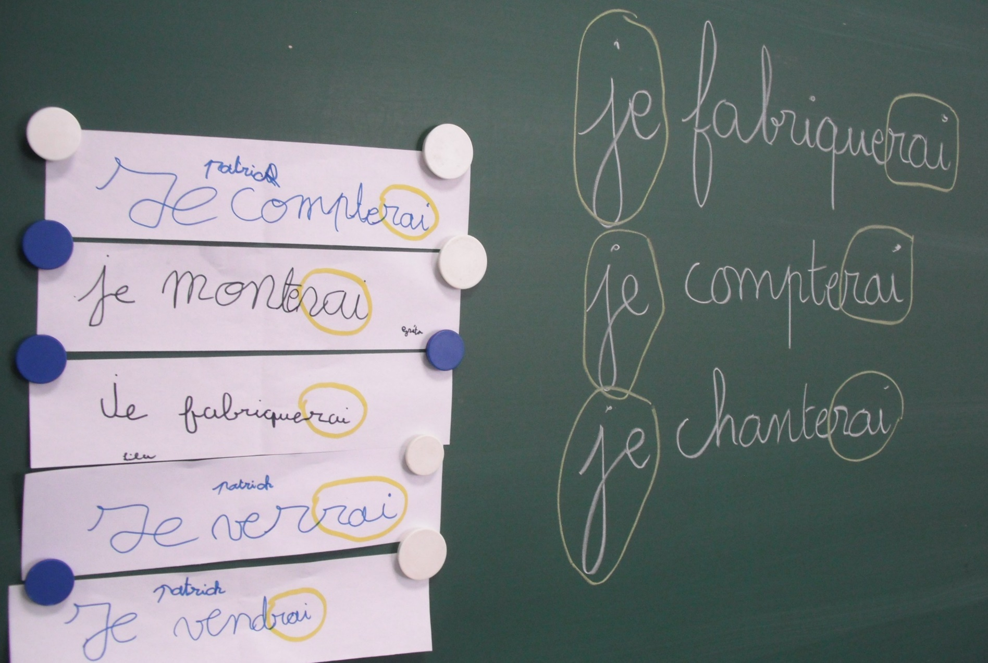
Production d’écrits
Situation référence
Recherche
Résolution du problème
Rappel du problème
Récupérer les modèles trouvés
Résoudre le problème avec les modèles
Structuration

Slide 25
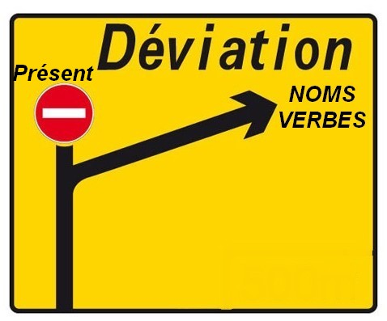
je vais chanter
Résolution de problèmes
je chanterai
Recherche
je chantais
j’ai chanté
Pour aborder le présent,
nous avons besoin de la notion de verbe à l’infinitif.

Slide 26
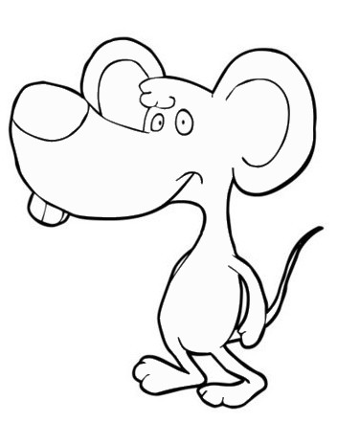
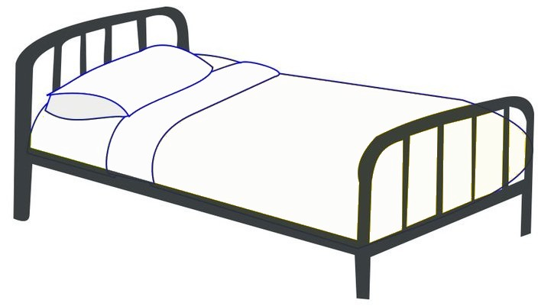
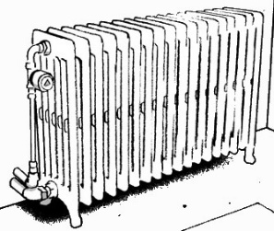
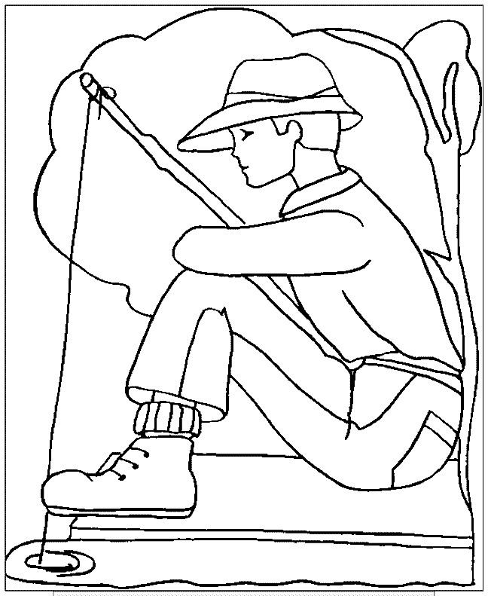
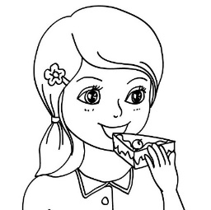
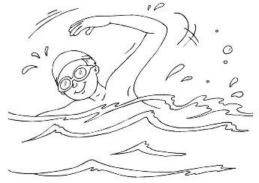
Aborder
les notions
nom / verbe
en 4 activités
Activité n° 1: le jeu des images « mystères »
Redessiner 2 images mystères à partir de ce que j’entends!
une
un
la
le
Perdu!
Réactions!
Discussion!
elle
il
je
je
un
il
une
elle
tu
le

Slide 27
Activité n°2: Le jeu « Mimer » ou « Faire semblant de »
Principe: faire trouver une image mystère par le mime, en faisant semblant de…
Faire semblant de nager
Faire semblant de pêcher
Faire semblant de manger

Slide 28
Activité n°3: Jeu « Montrer »
Principe: faire trouver une image mystère en montrant avec le doigt.
Tu vois!
Ça s’appelle …
Activité à associer
à la situation suivante:

Slide 29
Activité n°4 : Le jeu « Changer de temps »
Principe: Trouver les mots où l’on peut changer de temps…
J’ai nagé - je nageais
Je vais nager - je nagerai
J’ai pêché - je pêchais
Je vais pêcher - je pêcherai
J’ai mangé - je mangeais
Je vais manger - je mangerai

Slide 30
Structuration
2 groupes de mots
je/il/le garçon
J’ai nagé - je nageais
Je vais nager - je nagerai
un/le
Faire semblant de nager
J’ai pêché - je pêchais
Je vais pêcher - je pêcherai
je/il
une/la
Faire semblant de pêcher
J’ai mangé - je mangeais
Je vais manger - je mangrai
un/le
je/elle/Léa
Faire semblant de manger
Verbe
à
l’infinitif
NOM
Sujet
VERBE
Déterminant
La conjugaison sert à identifier les verbes.

Slide 31
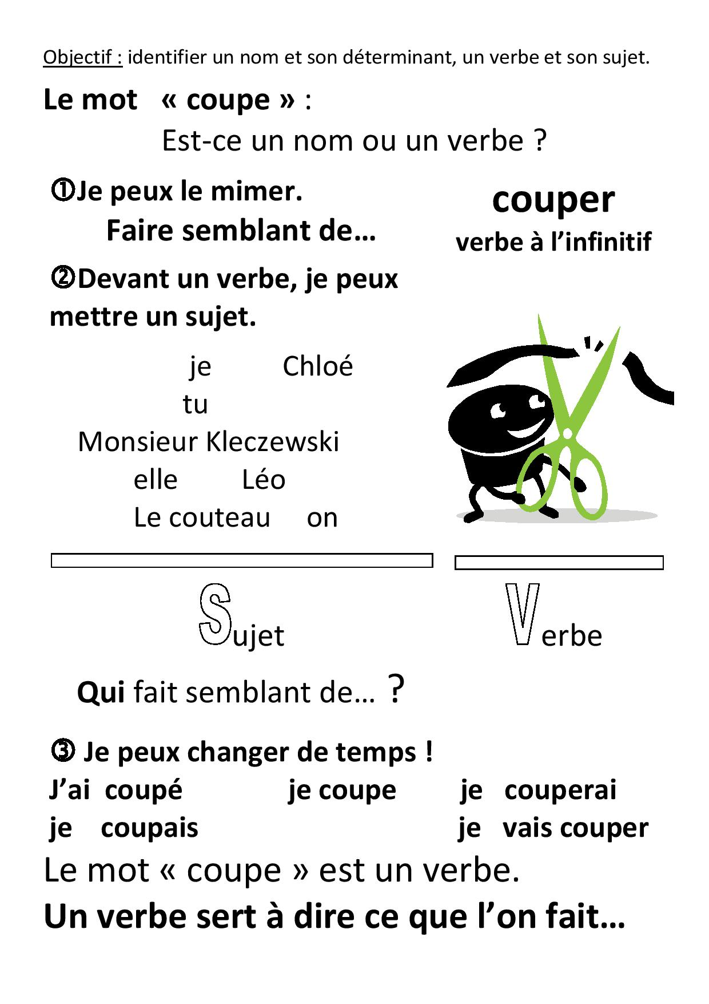
Fiches
outils

Slide 32
Récupérer les modèles au présent.
Les recopier.
Je change
Rayan
Je continue
Mélina
Je suis
Maëllys
J’entends
?
Je viens
Fatima-Zohra
Je dois
Amjade
Je retourne
Ibrahim
Je sais
Inbrahim
Je peux
?
J’ai
Rayan
Je raconte
Rosalino
Je veux
Avram
Je préfère
Esteban
Je bois
?
Je vends
?
Je descends
?

Slide 33
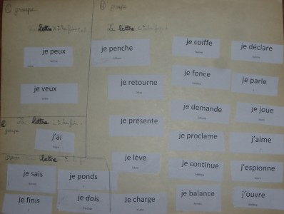
Rappel du problème!
Je mang?
Objectif:
Regarder la fin
des modèles!
Distribution des modèles,
observation, tri!

Slide 34
Rappel du problème! Je mang?
Observation, tri!
Je change
Rayan
Je dois
Amjade
J’entends
?
Je peux
?
e
s
ds
x
s
Je continue
Mélina
e
Je suis
Maëllys
Je vends
?
ds
Je veux
Avram
s
s
x
Je retourne
Ibrahim
e
Je bois
?
s
Classement
généralement réalisé
par les élèves.
Apporter
un classement plus précis
(par un autre groupe
ou par l’enseignant)
Je raconte
Rosalino
J’ai
Rayan
e
Je sais
Inbrahim
s
Je préfère
Esteban
Je viens
Fatima-Zohra
e
s
Bilan:
Au présent avec je, le verbe se termine par e, ds ou s sauf je peux, je veux, j’ai.

Slide 35
Faire compléter
les verbes suivants:
Bilan
pour chaque verbe:
30 % des élèves choisissent e 30 % des élèves choisissent ds 30 % des élèves choisissent s 10 % des élèves choisissent /
je pli…
je li…
je ri…
j’ oubli…
j’ atten…
Comment choisir entre e, ds et s
sans se tromper?
je tri…
je répon…
Développer une vigilance par rapport aux lettres muettes.

Slide 36
Faire chercher l’infinitif des modèles au présent!
Je plie
Je cloue
plier
clouer
Faire le lien entre
le son entendu
à la fin
du verbe à l’infinitif
et la ou les lettres muettes
du verbe au présent
avec je.
Je rends
Je ponds
rendre
pondre
Faire
semblant de…
Je bois
Je finis
Je sais
boire
finir
savoir

Slide 37
Ecrire ce que je me dis!
Conjuguer au présent avec JE
je pli…
e
Faire semblant de
plier
é

Slide 38
Ecrire ce que je me dis!
Conjuguer au présent avec JE
je répon…
ds
Faire semblant de
répondre
dre

Slide 39
Conjuguer au présent avec JE
Ecrire ce que je me dis!
je voi…
s
Faire semblant de
 é -dre
voir
Procédure reprise
lors de l’étude du présent
avec il / le chat /elle/ la poule,
pour le TU,
et pour les verbes faire, dire, venir …

Slide 40
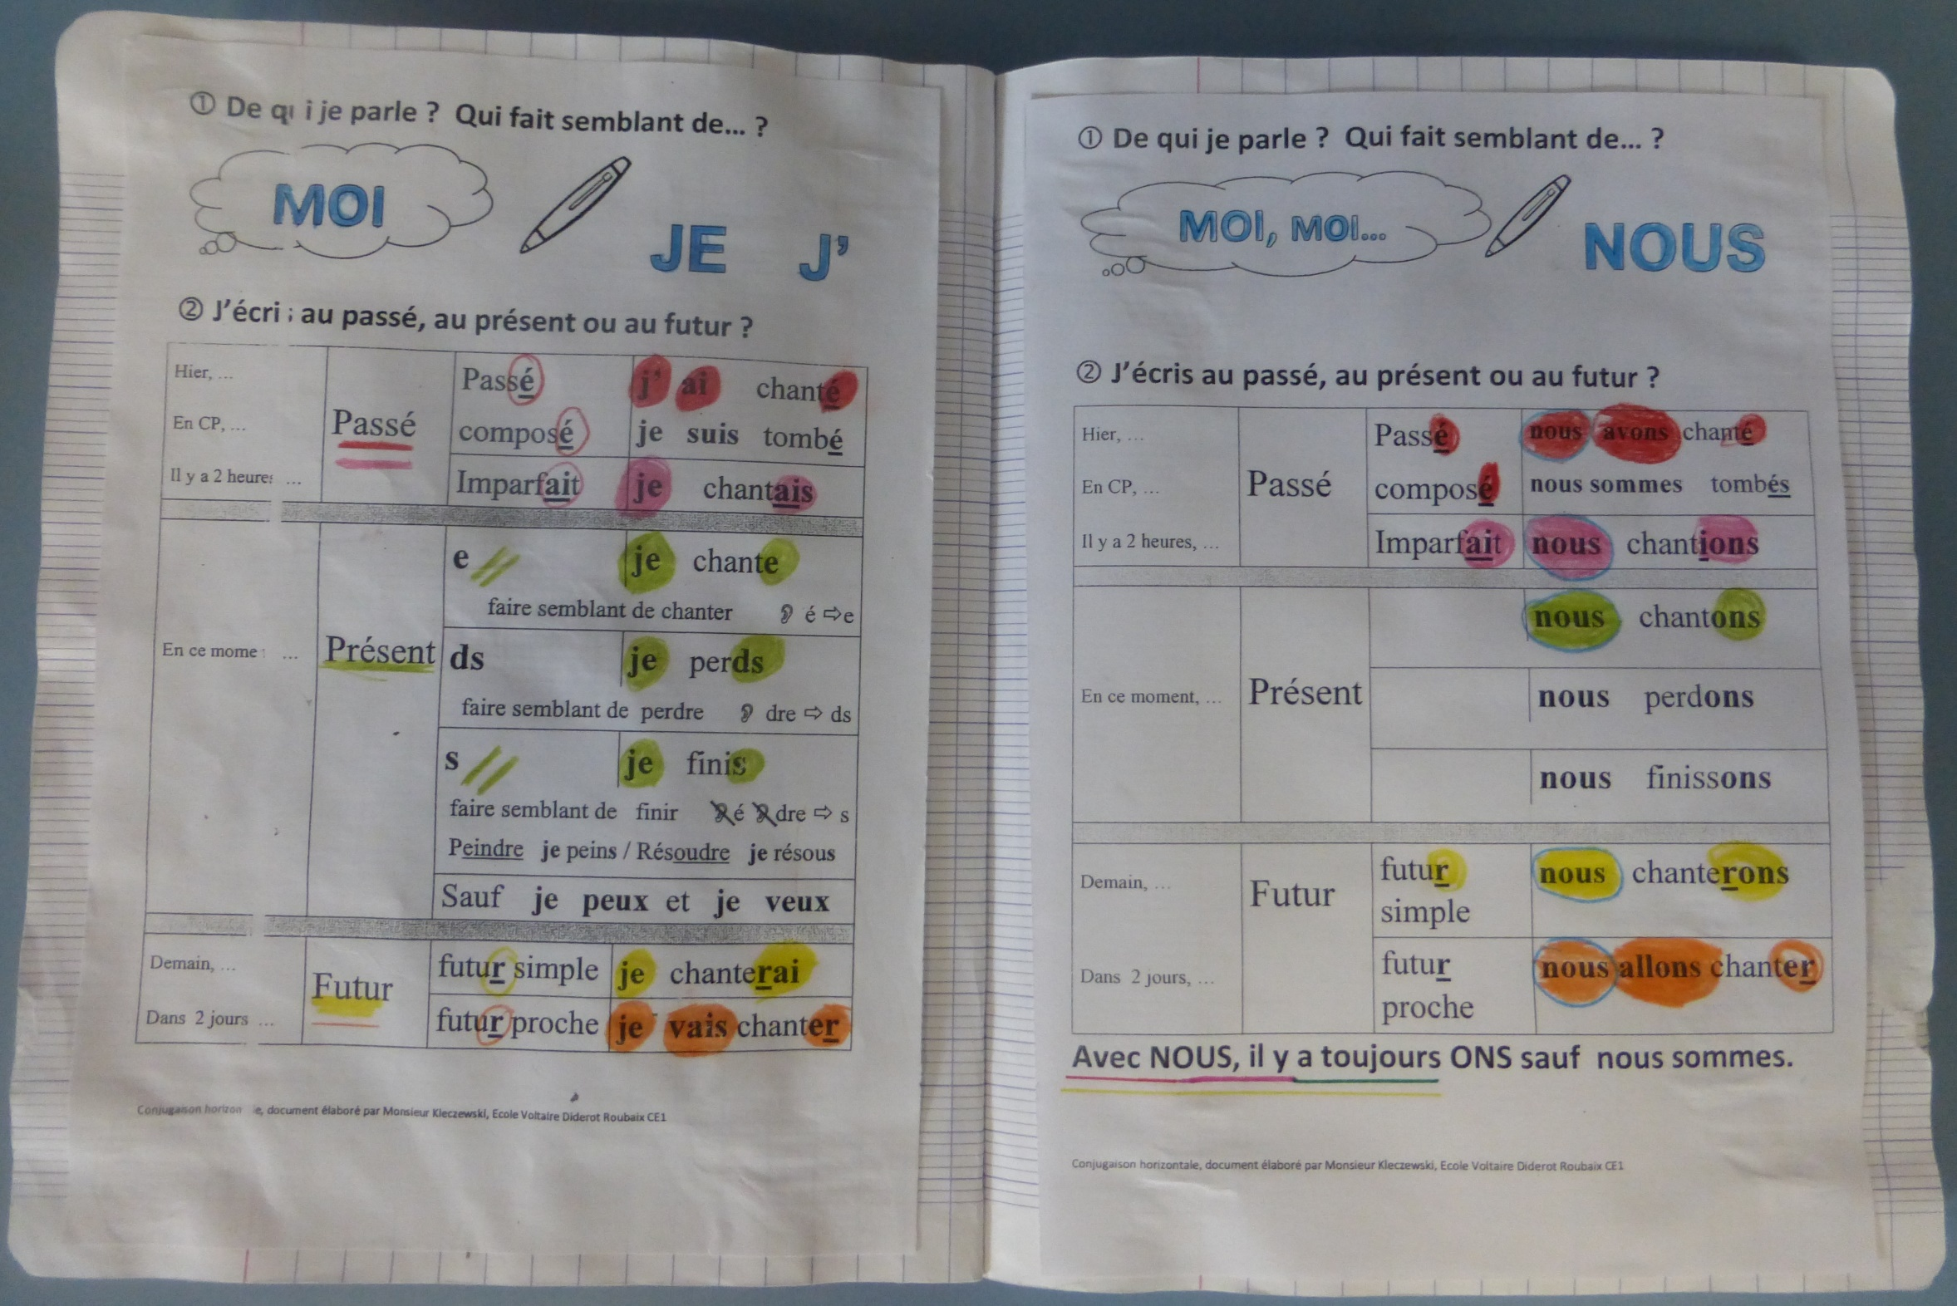
Production d’écrits
Situation référence
Recherche
Résolution du problème
Fiches outils

Slide 41
Production d’écrits
Situation référence
Recherche
Résolution du problème
Fiches outils

Slide 42
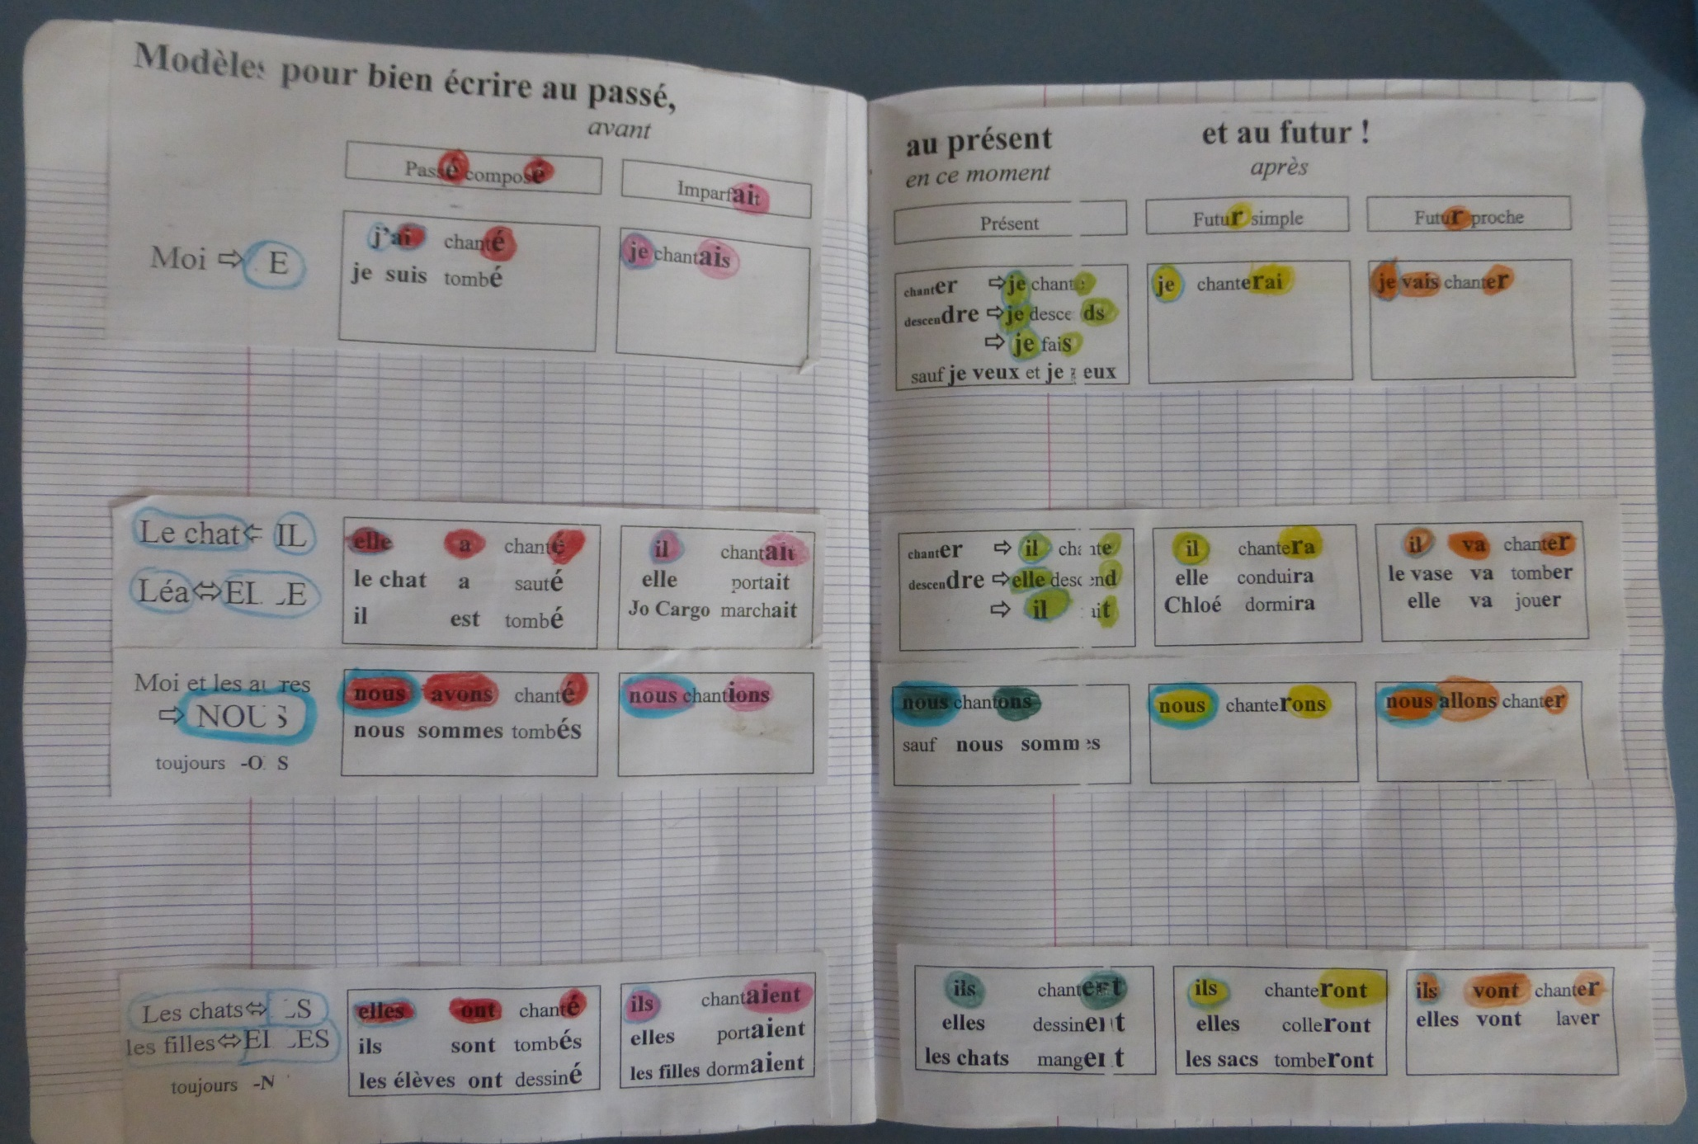
Production d’écrits
Situation référence
Recherche
Résolution du problème
Fiches outils

Slide 43
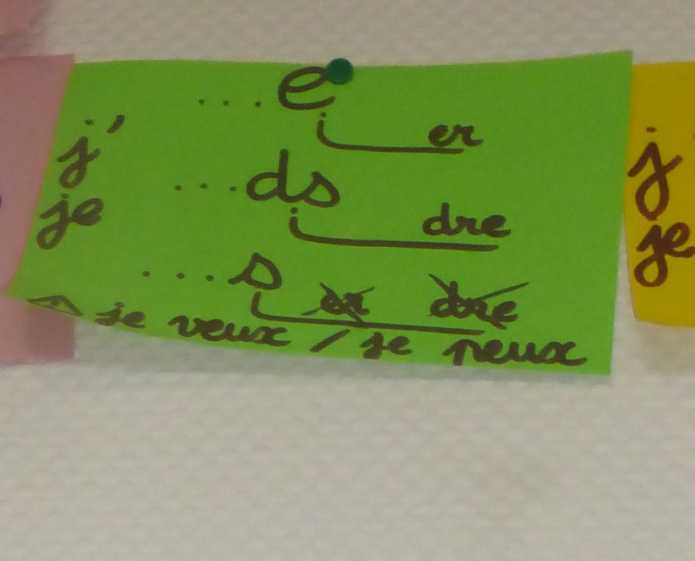
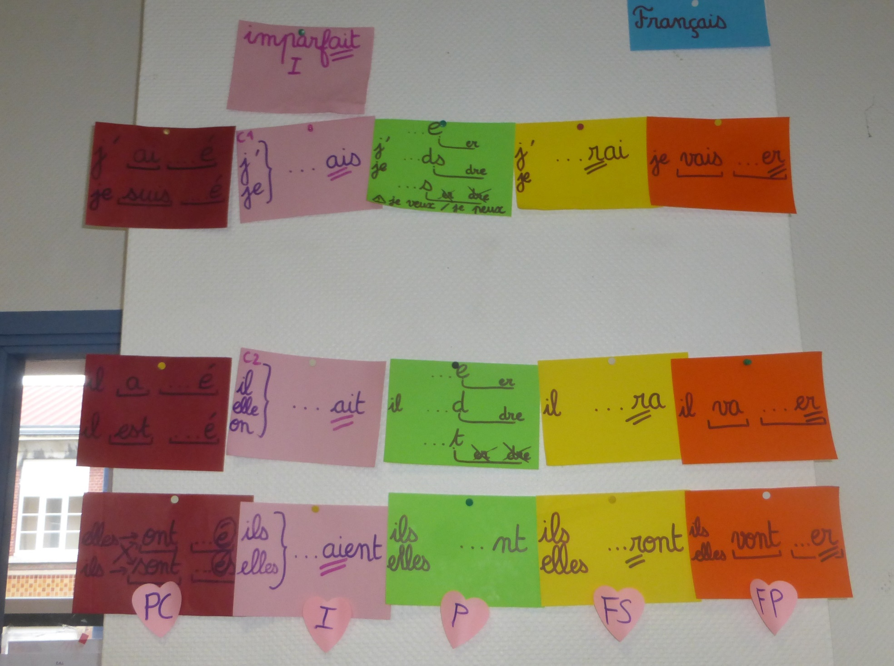
Production d’écrits
Situation référence
Recherche
Résolution du problème
Fiches outils
Exemple
d’affichage

Slide 44
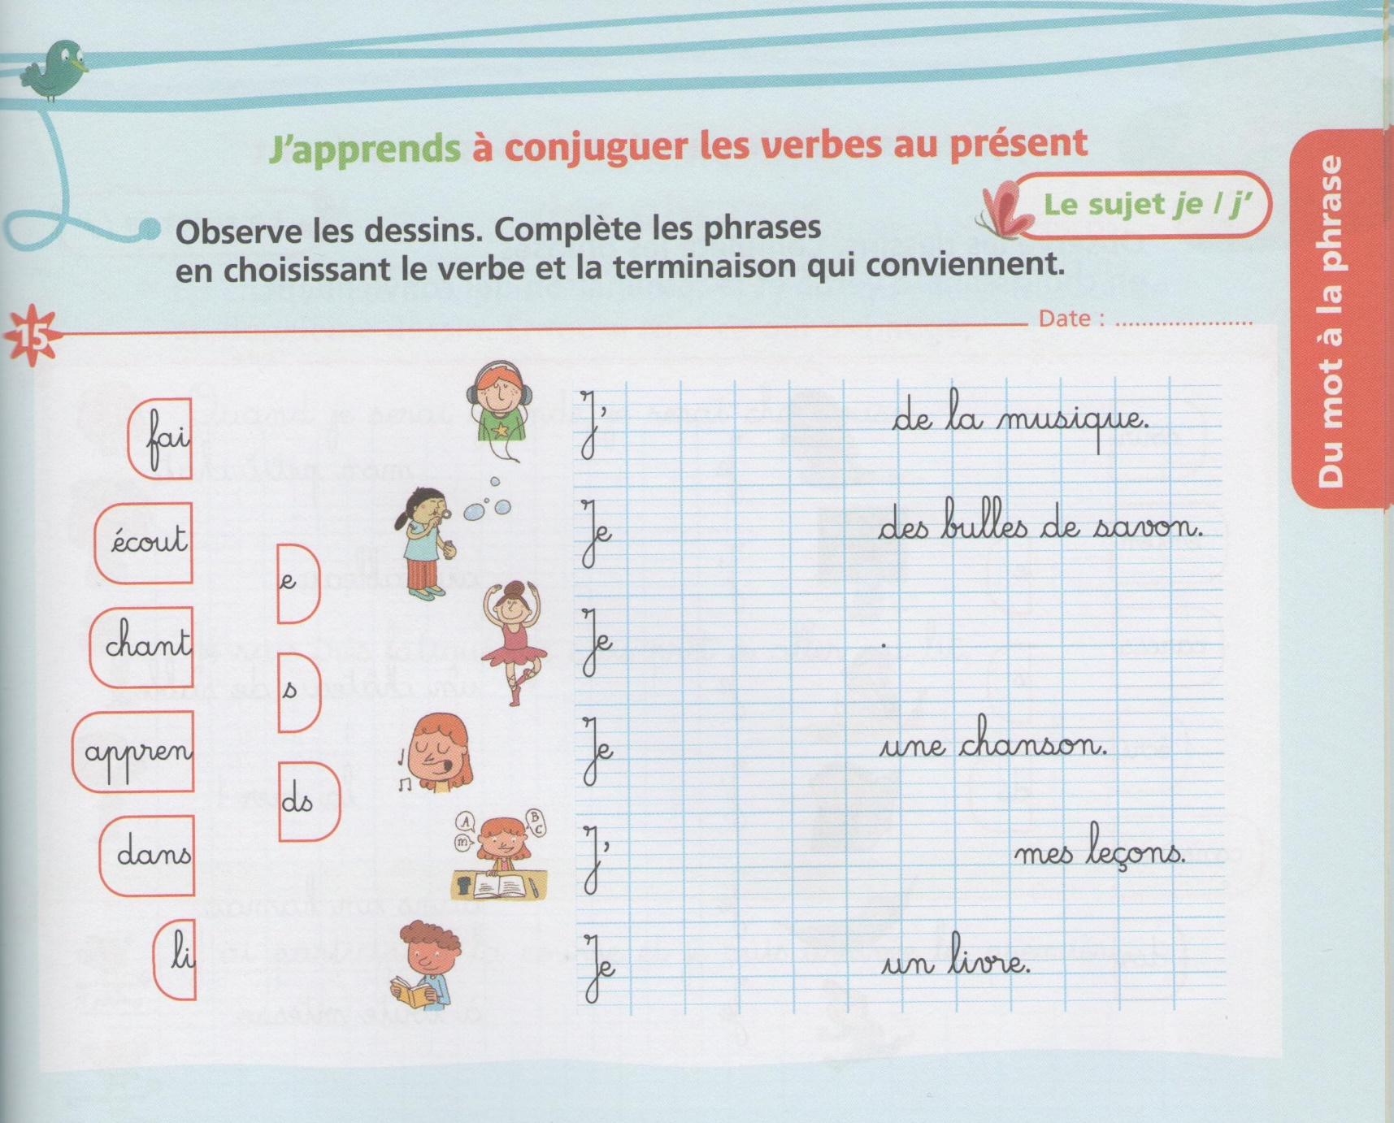
Production d’écrits
Situation référence
Recherche
Résolution du problème
Fiches outils
Exercices
Cléo CE1
Retz

Slide 45
Production d’écrits
Situation référence
Recherche
Résolution du problème
Fiches outils
Exercices
Voir site

Slide 46
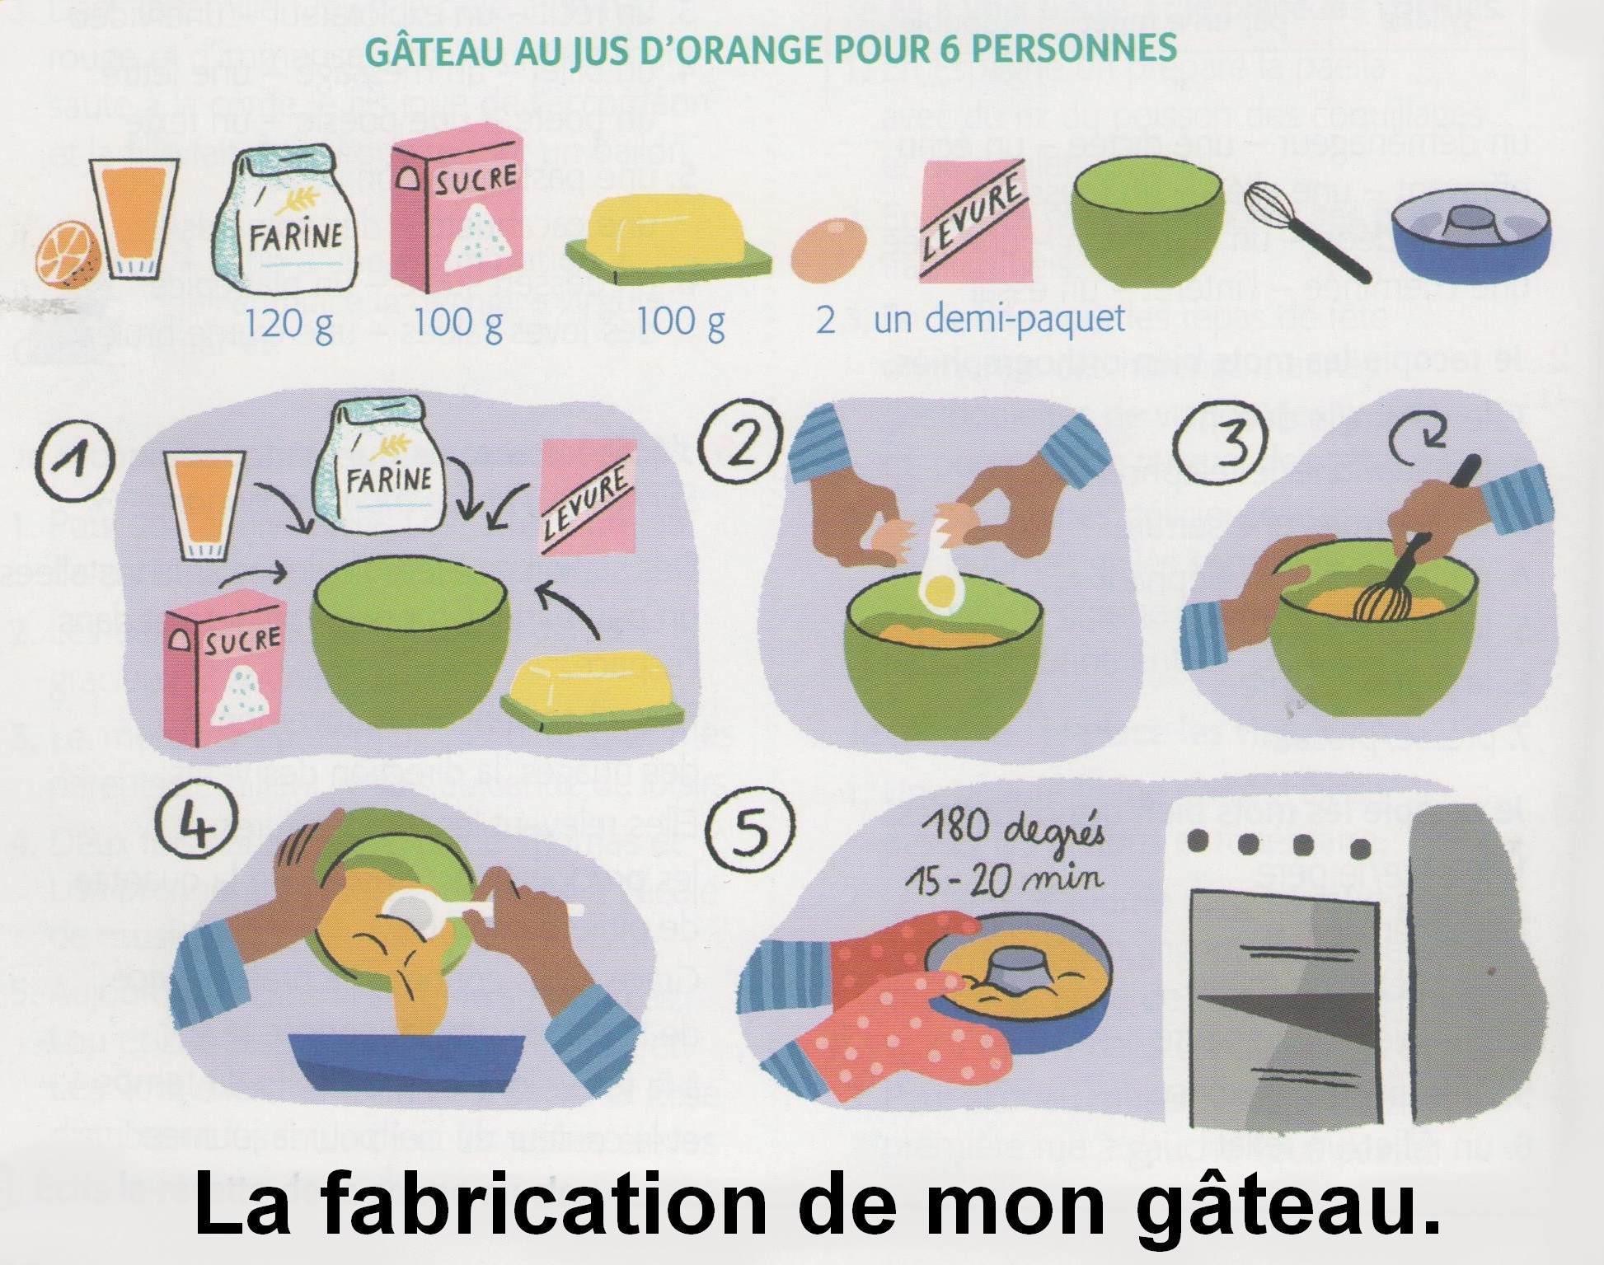
Production d’écrits
Situation référence
Recherche
Résolution du problème
Fiches outils
Exercices
Origine du support:Coccinelle CE2 Hatier

Slide 47
Règles à apporter par rapport aux temps.
Quel é choisir?
J’ai chant?
Je chant?
Je vais chant?
J’écris au passé,
au passé composé.
J’écris à
l’imparfait.
J’écris au
futur proche.
Au futur,
il y a toujours un R,
il est caché dans le er.
Je choisis le é
du passé composé.
Je choisis le ai
de l’imparfait.
J’ai chanté
Je chantais
Je vais chanter

Slide 48
Programmation pour le reste de l’année.
Période 1
Moi pendant les vacances…
Récit de vie.
Je
au PC,I, P,FS et FP.
Période 2
Récit
Personnages seuls
Il, elle
au PC,I, P,FS et FP.
On travaille
les 5 temps
tout le long
de l’année!
Fin période 2
début période 3
Récit
Groupe de personnages
Ils, elles
au PC,I, P,FS et FP.
Fin période 3
Notre sortie au ….
Récit de vie collectif
Nous
au PC,I, P,FS et FP.
2ème argument en faveur de la conjugaison horizontale
Tu
au PC,I, P,FS et FP.
Période 4
Toi, Maman…
Poème pour la fête des mères.
Période 5
Ecrire les consignes
de l’enseignant.
Vous
au PC,I, P,FS et FP.

Slide 49
Les modèles avec ils, les chats, elles, les poules.
Passé composé Imparfait Présent Futur simple
Ils ont chanté ils chantaient ils chantent ils chanteront
Futur Proche
ils vont chanter
ils ont chanté
ils chantaient
ils chantent
ils chanteront
ils vont chanter
ils ont chanté
ils chantaient
ils chantent
ils chanteront
ils vont chanter
Quand il y en a plusieurs , il y a –nt au verbe.
Découvrir une régularité sur les 5 temps!

Slide 50
Les modèles avec nous.
Passé composé Imparfait Présent Futur simple
nous avons chanté nous chantions nous chantons nous chanterons
Futur Proche
nous allons chanter
nous avons chanté
nous chantions
nous chantons
nous chanterons
nous allons chanter
nous avons chanté
nous chantions
nous chantons
nous chanterons
nous allons chanter
Avec nous, il y a toujours –ons sauf nous sommes.
Découvrir des régularités sur les 5 temps!

Slide 51
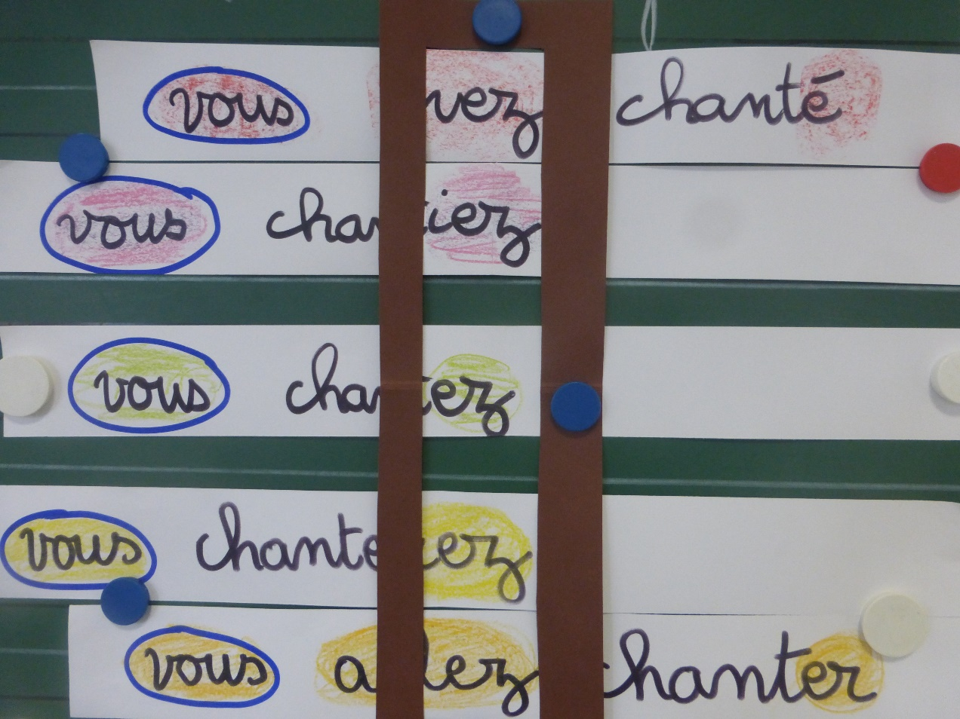
Autres régularités pour les 5 temps!
tu as chanté
tu chantais
tu chantes
tu chanteras
tu vas chanter
Avec TU, il y a toujours un S
sauf tu peux, tu veux!
Avec VOUS, il y a toujours EZ
sauf vous êtes, vous dites, vous faites.
Nouveaux programmes:
Mémorisation des marques régulières liées aux personnes.
3ème argument en faveur de la conjugaison horizontale

Slide 52
Conjugaison horizontale
Proposition d’une démarche de résolution de problèmes
Sens des apprentissages
Personnalisation
Motivation des élèves
Travailler dans le sens de l’écrit
Travailler tous les temps tout le long de l’année
Découvrir des régularités, des règles fortes et efficaces

Slide 53
Suite de la démarche, documents,
fiches outils et exercices disponibles sur le site.
http://lewebpedagogique.com/conjugaisonhorizontalece1/
François Kleczewski Professeur des écoles

